Slide 1

Celles-sur-Belle
Salle des fêtes
Conseil communautaire
17 novembre 2022

Slide 2
Conseil communautaire
- Intervention de Monsieur Fabrice MICHELET
Quorum
Désignation d’un(e) secrétaire de séance

Slide 3
Conseil communautaire
AFFAIRES GENERALES
3

Slide 4
Affaires générales - Intervention de Monsieur Fabrice Michelet
1. Conseil communautaire du 22 septembre 2022 - Approbation du procès-verbal
Le conseil communautaire est invité à :
APPROUVER le procès-verbal du conseil communautaire du 22 septembre 2022.
4

Slide 5
Affaires générales - Intervention de Monsieur Fabrice Michelet
2. Rapport annuel en matière d'égalité entre les femmes et les hommes
Le rapport annuel en matière d’égalité entre les femmes et les hommes appréhende l’implication de Mellois en Poitou en matière d’égalité entre les femmes et les hommes :
en tant qu’employeur
en tant qu’instance décisionnelle et consultative
5

Slide 6
Affaires générales - Intervention de Monsieur Fabrice Michelet
2. Rapport annuel en matière d'égalité entre les femmes et les hommes
Le conseil communautaire est invité à :
PRENDRE ACTE du rapport annexé sur la situation en matière d’égalité entre les femmes et les hommes préalablement au débat d’orientations budgétaires 2023 de la communauté de communes Mellois en Poitou.
6

Slide 7
Conseil communautaire
FINANCES

Slide 8
Finances - Intervention de Monsieur Jérôme PELTIER
3. Débat d’orientations budgétaires 2023
Définition
Obligation règlementaire dans les deux mois qui précèdent le vote du budget
Retracé dans une délibération différente de celle du vote du budget
Vise à mettre en lien les projets de la collectivité, les politiques publiques développées et leur traduction budgétaire

Slide 9
Finances - Intervention de Monsieur Jérôme PELTIER
3. Débat d’orientations budgétaires 2023
Contexte national
Projet de loi de finances 2023 (non adopté à ce jour)
  Peu d’impact pour les collectivités
    Augmentation de l’enveloppe DGF de 320M€
    Suppression définitive de la TH sur les résidences principales
    Suppression de la CVAE sur 2 ans compensée par une fraction de TVA
Situation économique
  L’évolution de la guerre en Ukraine a des conséquences sur l’activité des prix de gros et d’énergie : inflation forte prévue en 2023

Slide 10
Rappel de la construction du budget 2023
Finances - Intervention de Monsieur Jérôme PELTIER
3. Débat d’orientations budgétaires 2023
Vote d’un budget de reconduction en décembre 2022 :
Activité courante des services
Effet en année pleine des décisions déjà prises
Vote d’un budget supplémentaire en mai 2023 :
Adoption des comptes administratif 2022
Affectation des résultats
Prise en compte des notifications fiscales et dotations de l’Etat
Inscription des projets nouveaux

Slide 11
Finances - Intervention de Monsieur Jérôme PELTIER
Budget principal
3. Débat d’orientations budgétaires 2023
11

Slide 12
Finances - Intervention de Monsieur Jérôme PELTIER
3. Débat d’orientations budgétaires 2023
Section d’investissement
Section de fonctionnement
Recette investissement
Dépense investissement
Renouvellement et entretien patrimoine 400 K€
Capacité d’autofinancement 500 K€
Capacité d’autofinancement 0 €
Dotation aux amortissements nette
1,1 M€
Remboursement capital emprunt
1,1 M€
Recettes
La section de fonctionnement doit dégager un excédent permettant d’assurer le renouvellement naturel des biens et le remboursement des emprunts du locatif
Dépenses
12

Slide 13
Finances - Intervention de Monsieur Jérôme PELTIER
3. Débat d’orientations budgétaires 2023
Enjeux équilibre du budget principal 2023
DEPENSES DE FONCTIONNEMENT : - 34 200 000 €
RECETTES DE FONCTIONNEMENT : 33 200 000 €
Manque pour équilibrer la section fonctionnement : - 1 000 000 €
Manque pour l’investissement : - 400 000 €
Marge de manœuvre à dégager : 1 400 000 €
Effet ciseau :
Hausse de la dépense :
dépenses énergie
Inflation
impact créations de postes en année pleine
Baisse de la recette :
perte 1,3 M€ de TH
gel voire diminution subventions financeurs
pas de hausse des taux d’imposition

Slide 14
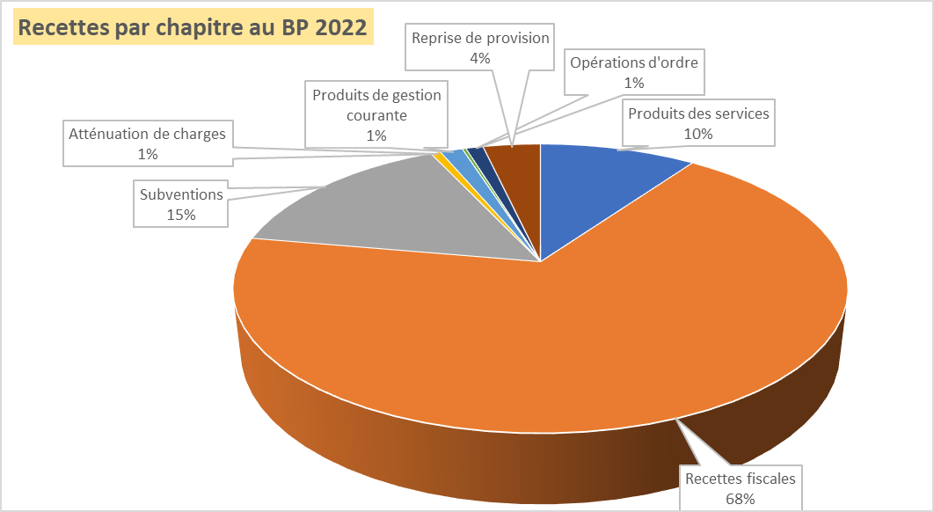
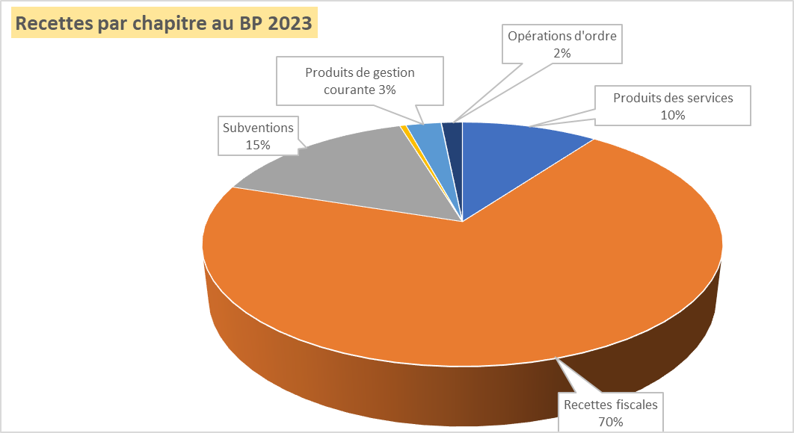
Finances - Intervention de Monsieur Jérôme PELTIER
3. Débat d’orientations budgétaires 2023
Diminution de la part des recettes fiscales / Augmentation de la part de participations/subventions => les réformes fiscales successives diminuent le pouvoir de taux de la CCMP au profit de compensations fixées par l’Etat

Slide 15
Finances - Intervention de Monsieur Jérôme PELTIER
3. Débat d’orientations budgétaires 2023
73 / Recettes fiscales : pas de hausse des taux
Evolution bases fiscales de 6% - impact inflation (à voir si plafonnement à 3,5%)
Compensation réforme de la THRP par la fraction de TVA : + 6% (rebond économique estimé à 3%)
IFER : ajout 1% à 2022
CVAE : Produit inscrit à l’identique. Manque de visibilité sur le montant compensé par l’Etat
FPIC : id 2022
15

Slide 16
Finances - Intervention de Monsieur Jérôme PELTIER
3. Débat d’orientations budgétaires 2023
74 / Subventions et participations
Dont:
dotations de compensation (toutes taxes)
dotation d’intercommunalité
financement attribué par la CAF et la MSA pour les structures PEEJ
fonds d’amorçage pour les TAP
subventions de l’Etat (dont accueils France services et cybersécurité)
subventions de la région (transport scolaire et études dév éco)
FCTVA de fonctionnement
LEADER
subventions du département (utilisation gymnases pour les collèges)
participation des communes pour l’accueil d’enfants scolarisés hors territoire
16

Slide 17
Finances - Intervention de Monsieur Jérôme PELTIER
3. Débat d’orientations budgétaires 2023
70 / Produits des services
Hausse des tarifs en 2023 : +6% (à ajouter au BP 2023)
Prévision faite sans fermeture de structure
On trouve aussi dans ce chapitre les remboursements de frais par les budgets annexes comme les années antérieures
75 / Autres produits de gestion courante
Recettes de loyer et charges
77/ Produits exceptionnels
Remboursement des sinistres par les assurances
17

Slide 18
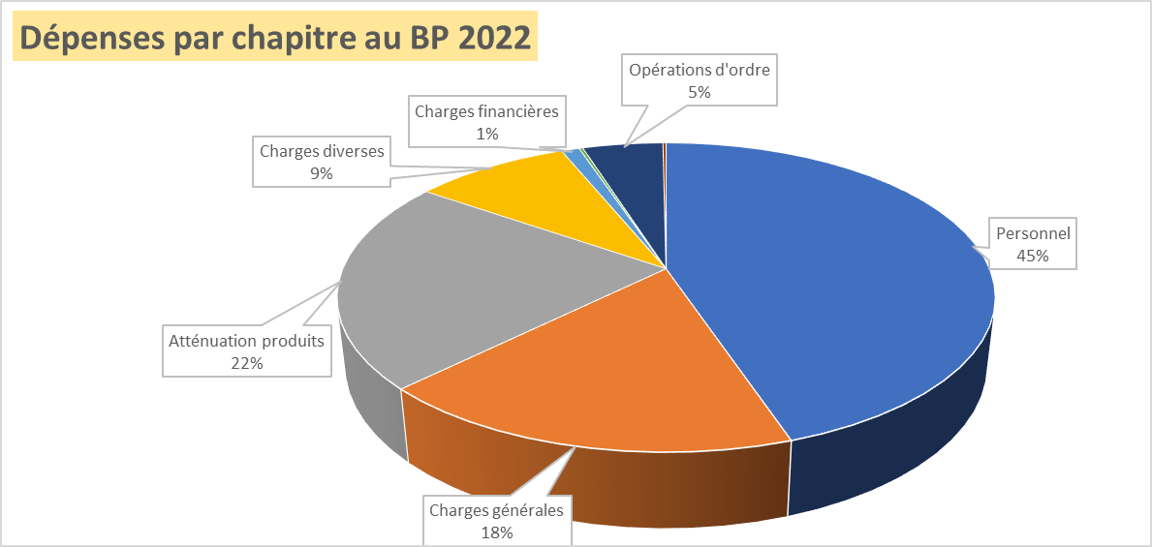
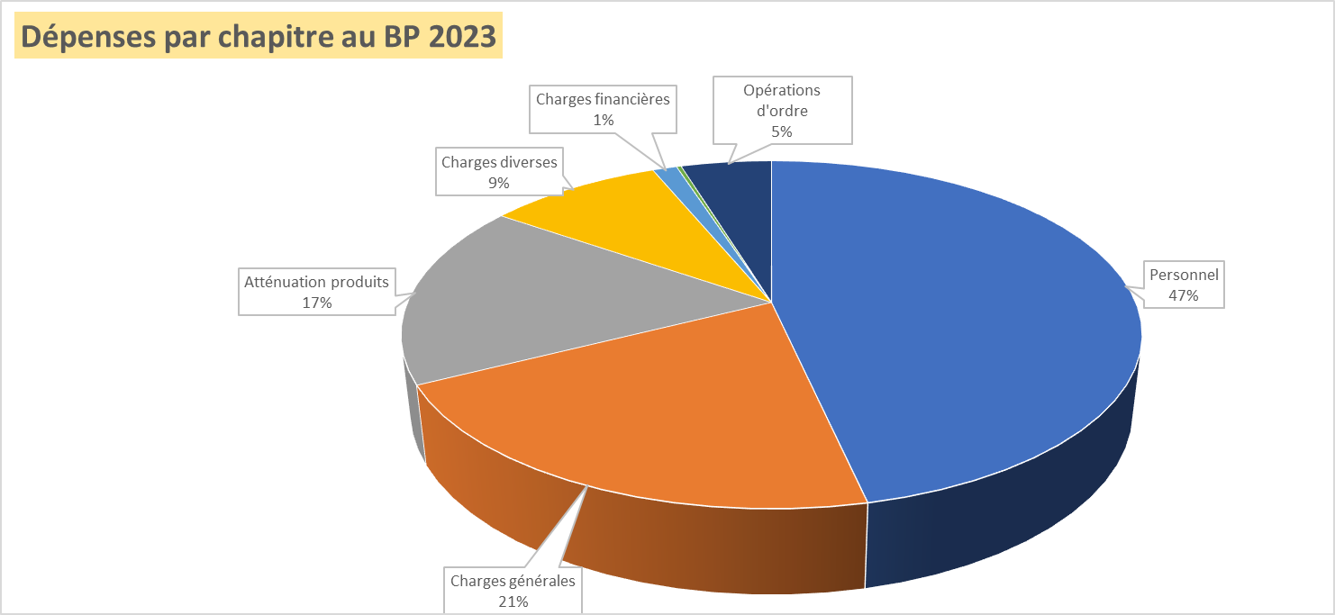
Finances - Intervention de Monsieur Jérôme PELTIER
3. Débat d’orientations budgétaires 2023
Diminution des atténuations de produit car le ticket modérateur devrait être prélevé sur l’exercice 2022
18

Slide 19
Finances - Intervention de Monsieur Jérôme PELTIER
3. Débat d’orientations budgétaires 2023
011 / Charges à caractère général
Prise en compte de l’inflation
Continuité autorisation d’engagement (AE/CP)
Etalement sur 3 ans de l’inscription budgétaire pour les études stratégiques développement économique et touristique (2022-2024)
19

Slide 20
Finances - Intervention de Monsieur Jérôme PELTIER
3. Débat d’orientations budgétaires 2023
012 / Charges de personnel
Evolution obligatoire :
Glissement Vieillesse Technicité estimé à 1,25% de la masse salariale : à la hausse pour les avancements, à la baisse pour les départs à la retraite et extinction progressive de la clause de sauvegarde
Augmentation du point d’indice en année pleine
Revalorisation tarif AIPM
Impact en année pleine de l’ensemble des postes déjà validés et transformation d’un poste déjà existant :
Chargé de mission contractualisation et ingénierie financière
20

Slide 21
Finances - Intervention de Monsieur Jérôme PELTIER
3. Débat d’orientations budgétaires 2023
65 / Charges de gestion courantes
  Subventions aux associations – quelques ajustements :
  Augmentation pour l’Office de Tourisme
Subvention d’équilibre du budget patrimoine économique et du budget réseau de chaleur
014 / Atténuation de produits
Comprend :
  Attributions de compensation – AC provisoires 2023 avec l’impact des corrections des montants de compensation de la part salariale des AC initiales du Mellois et de la régularisation du coût net des TAP des écoles de Brioux-sur-Boutonne et paizay-le-Chapt
  FNGIR id 2022
  Reversement IFER éolien
67 / Dépenses exceptionnelles
  Dont 65 000 € au titre du reversement de taxe de séjour à l’office du tourisme
21

Slide 22
Finances - Intervention de Monsieur Jérôme PELTIER
3. Débat d’orientations budgétaires 2023
INVESTISSEMENT 2023
PPI : poursuite des travaux déjà engagés et votés en APCP
Gendarmerie de Melle
Gymnase de Brioux
Résidence habitat jeune de Celles
SMA Mougon
Subvention campus des métiers
PLUIH
PLUI communaux
Logiciel de gestion RH
Pack scolaire
Inventaire des zones humides
Renouvellement du parc informatique
22

Slide 23
Finances - Intervention de Monsieur Jérôme PELTIER
3. Débat d’orientations budgétaires 2023
BUDGET PRINCIPAL AP/CP
Il est proposé la création de l’AP de suivante :
Travaux écoles
23

Slide 24
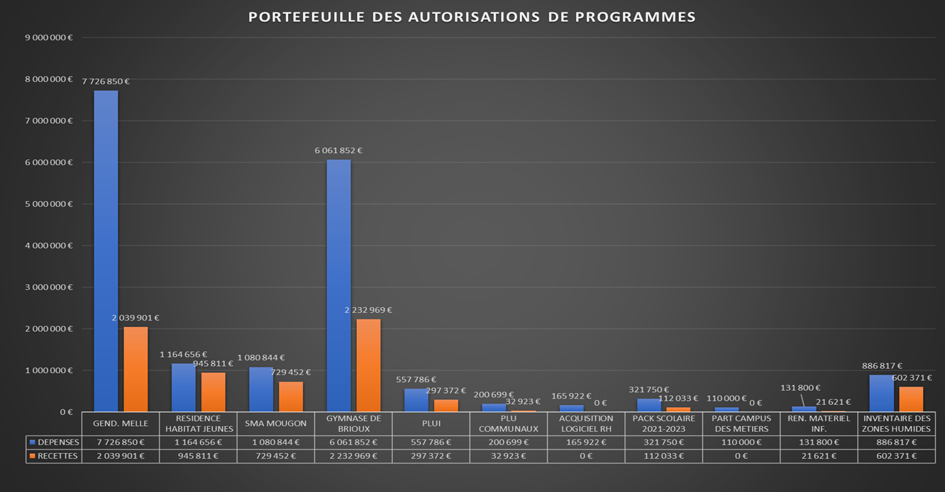
Finances - Intervention de Monsieur Jérôme PELTIER
3. Débat d’orientations budgétaires 2023
BUDGET PRINCIPAL AP/CP
24

Slide 25
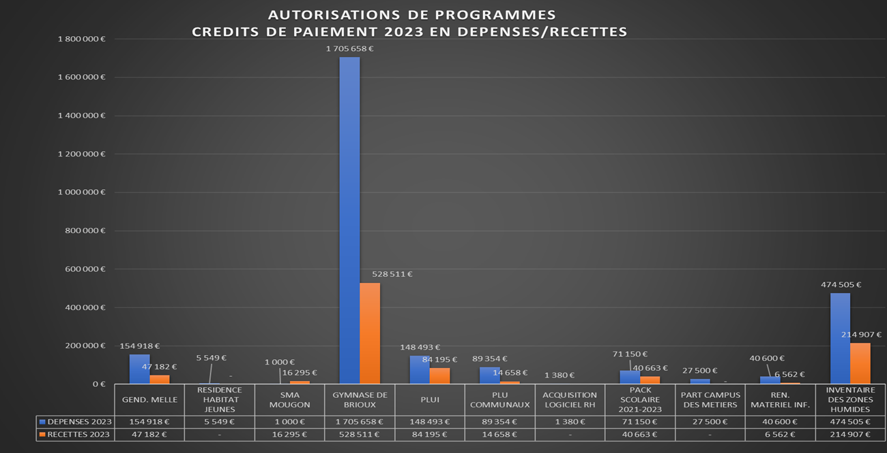
Finances - Intervention de Monsieur Jérôme PELTIER
3. Débat d’orientations budgétaires 2023
BUDGET PRINCIPAL AP/CP
25

Slide 26
Finances - Intervention de Monsieur Jérôme PELTIER
3. Débat d’orientations budgétaires 2023
Dépenses
Montant total des CP sur AP : 3,2 M€
Autres projets :
La poursuite de la signalétique des équipements communautaires
La réhabilitation de l’aire d’accueil des gens du voyage
La création de terrains familiaux
Recettes
Emprunts pour le gymnase de Brioux et travaux écoles : 2 M€
Subventions équipement : 731 K€
FCTVA
26

Slide 27
Finances - Intervention de Monsieur Jérôme PELTIER
3. Débat d’orientations budgétaires 2023
Budget principal – Dépenses de fonctionnement
27

Slide 28
Finances - Intervention de Monsieur Jérôme PELTIER
3. Débat d’orientations budgétaires 2023
Budget principal – Recettes de fonctionnement
28

Slide 29
Finances - Intervention de Monsieur Jérôme PELTIER
3. Débat d’orientations budgétaires 2023
Budget principal – Dépenses d’investissement
29

Slide 30
Finances - Intervention de Monsieur Jérôme PELTIER
3. Débat d’orientations budgétaires 2023
Budget principal – Recettes d’investissement
30

Slide 31
Finances - Intervention de Monsieur Jérôme PELTIER
Budgets annexes
3. Débat d’orientations budgétaires 2023
31

Slide 32
Finances - Intervention de Monsieur Jérôme PELTIER
3. Débat d’orientations budgétaires 2023
Budget annexe ZONES D’ACTIVITES
Inscriptions des projets suivants :
Etude préalables environnementales ZA Limalonges pour 50 000 €
Etudes les Jastreux pour 15 000 €
Etude la Mine d’Or pour 5 000€
Etude Plaine de Limage pour 10 000€
Etude le Pinier pour 16 150€
Travaux Fressines pour 5 000€
Travaux les Jastreux pour 40 000 €
Travaux le Pinier pour 200 000€
Ventes pour un montant de 500 000 €
32

Slide 33
Finances - Intervention de Monsieur Jérôme PELTIER
3. Débat d’orientations budgétaires 2023
Budget annexe PATRIMOINE ECONOMIQUE
Section de fonctionnement : 533 000 € de dépenses
378 000 € de recettes
=> 155 000 € à équilibrer
Travaux d’entretien dans les bâtiments calibrés à minima pour limiter le montant de la subvention d’équilibre du budget principal
Nécessité de procéder à la reprise anticipée du résultat pour équilibrer la section
Section d’investissement : 358 000 € de dépenses
266 000 € de recettes
=> 92 000 € à équilibrer
33

Slide 34
Finances - Intervention de Monsieur Jérôme PELTIER
3. Débat d’orientations budgétaires 2023
Budget annexe PATRIMOINE ECONOMIQUE
34

Slide 35
Finances - Intervention de Monsieur Jérôme PELTIER
3. Débat d’orientations budgétaires 2023
Budget annexe PATRIMOINE ECONOMIQUE
35

Slide 36
Finances - Intervention de Monsieur Jérôme PELTIER
3. Débat d’orientations budgétaires 2023
Budget annexe TEOM – SECTION DE FONCTIONNEMENT
Section de fonctionnement : 7 254 000 € de dépenses
6 579 000 € de recettes
=> 675 000 € à équilibrer
Nécessité de procéder à la reprise anticipée du résultat pour équilibrer voire augmenter la fiscalité
Dépenses
De la baisse du montant de la contribution au SMITED de 70 000 €,
De la hausse du coût du lavage de bacs,
De la hausse du coût du tri des matériaux,
De la mise en œuvre d’actions dans le cadre du PLPDMA,
Recettes
Hausse du prix de revente des matériaux
Problématique structurelle d’équilibre de ce budget qui va consommer ses excédents sur 1 an sans marge de manœuvre à dégager
36

Slide 37
Finances - Intervention de Monsieur Jérôme PELTIER
3. Débat d’orientations budgétaires 2023
Budget annexe TEOM – SECTION D’INVESTISSEMENT
Section d’investissement : 3 716 000 € de dépenses
2 879 000 € de recettes
=> 837 000 € à équilibrer
Nécessité de procéder à la reprise anticipée du résultat pour équilibrer
Financement par emprunt envisagé pour les travaux à la déchetterie de Lezay et le renouvellement des bennes
AP/CP en cours :
déchetterie de Lezay : 956 K€ en dépenses / 365 K€ en recettes
harmonisation des modes de collecte : 452 K€ en dépenses / 88 K€ en recettes
37

Slide 38
Finances - Intervention de Monsieur Jérôme PELTIER
3. Débat d’orientations budgétaires 2023
Budget annexe TEOM – SECTION D’INVESTISSEMENT
Il Il est proposé la création des AP suivantes :
Renouvellement flotte véhicules
Fourniture et pose de colonnes enterrées
38

Slide 39
Finances - Intervention de Monsieur Jérôme PELTIER
3. Débat d’orientations budgétaires 2023
Budget annexe TEOM – SECTION DE FONCTIONNEMENT
39

Slide 40
Finances - Intervention de Monsieur Jérôme PELTIER
Budget annexe TEOM – Investissement

Slide 41
Finances - Intervention de Monsieur Jérôme PELTIER
3. Débat d’orientations budgétaires 2023
Budget annexe SPAC – SECTION DE FONCTIONNEMENT
Section de fonctionnement : 4 023 000 € de dépenses
3 624 000 € de recettes
=> 399 000 € à équilibrer
Dépenses :
Pas de changement de périmètre
Recettes :
Tarification identique 2022
41

Slide 42
Finances - Intervention de Monsieur Jérôme PELTIER
3. Débat d’orientations budgétaires 2023
Budget annexe SPAC – SECTION D’INVESTISSEMENT
Section d’investissement : 4 940 000 € de dépenses
4 074 000 € de recettes
=> 866 000 € à équilibrer
Dépenses :
Aucun nouveau projet inscrit au BP
Poursuite des grands projets :
Sauzé Vaussais : 1,432 M€ en dépenses / 466 K€ en recettes
Rom : 134 K€ en dépenses / 724 K€ en recettes
Brioux : 65 K€ en dépenses / 73 K€ en recettes
Télégestion : 536 K€ en dépenses
Recettes :
Emprunt inscrit pour travaux Sauzé Vaussais pour 700 K€, Rom 614 K€ et Brioux 260 K€
42

Slide 43
Finances - Intervention de Monsieur Jérôme PELTIER
3. Débat d’orientations budgétaires 2023
Budget annexe SPAC – SECTION DE FONCTIONNEMENT
43

Slide 44
Finances - Intervention de Monsieur Jérôme PELTIER
3. Débat d’orientations budgétaires 2023
Budget annexe SPAC – SECTION D’INVESTISSEMENT
44

Slide 45
Finances - Intervention de Monsieur Jérôme PELTIER
3. Débat d’orientations budgétaires 2023
Budget annexe SPANC
FONCTIONNEMENT
Le budget s’équilibre sans reprise anticipée des résultats
INVESTISSEMENT
Section qui génère un excédent structurel
Dépenses d’investissement : 10 878 €
Recettes d’investissement : 18 622 €
Sur excédent : 7 744 €
Opérations groupées non réinscrites
45

Slide 46
Finances - Intervention de Monsieur Jérôme PELTIER
3. Débat d’orientations budgétaires 2023
Budget annexe photovoltaïque
Section de fonctionnement : 5 600 € en dépenses et recettes
Section d’investissement : 3 400 € en dépenses et recettes
46

Slide 47
Finances - Intervention de Monsieur Jérôme PELTIER
3. Débat d’orientations budgétaires 2023
Budget annexe réseau de chaleur
Section de fonctionnement : 352 000 € de dépenses
302 000 € de recettes
=> 50 000 € à équilibrer
Section d’investissement : 46 500 € de dépenses
39 600 € de recettes
=> 6 900 € à équilibrer
Nécessité d’inscrire une subvention d’équilibre du budget principal
47

Slide 48
Finances - Intervention de Monsieur Jérôme PELTIER
3. Débat d’orientations budgétaires 2023
Budget annexe GEMAPI
Section de fonctionnement : 461 633 € en dépenses et recettes
48

Slide 49
Finances - Intervention de Monsieur Jérôme PELTIER
3. Débat d’orientations budgétaires 2023
Arbitrages aux questions posées lors du bureau du 10/11/22 (en présence des membres du Bureau et de la commission des finances)
BUDGET PRINCIPAL
Détransfert de la compétence Contribution SDIS ? Avis favorable à la majorité
Ajustement par le FPIC ? Avis favorable à la majorité pour une répartition sur le mode dérogatoire
Ajustement par la reprise de provision projet de territoire ? Avis favorable à la majorité pour une reprise partielle de la provision du projet de territoire
Ajustement par la révision libre des AC ? Avis favorable à la majorité pour une révision libre des attributions de compensation en lien avec un travail global sur les compétences communautaires.
Maintient-on les investissements prévus ? Décalage du gymnase de Brioux ? Avis favorable à la majorité pour un décalage du gymnase de Brioux dès lors que ce décalage est rendu obligatoire au regard du contexte financier du Bugdet 2023 (pas de vote formel)
Ventes budget principal et budget annexe patrimoine économique : désendettement ou équilibre de la section d’investissement (autofinancement) ? Pas de vote formel.
Plan de sobriété énergétique dans les piscines ? Avis favorable à la majorité pour une fermeture d’Aqua’Melle entre 5 et 8 semaines (fin décembre – mi février) et proposition de fermetures de certaines piscines d’été
Conseil communautaire – 17 novembre 2022
49

Slide 50
Finances - Intervention de Monsieur Jérôme PELTIER
3. Débat d’orientations budgétaires 2023
Le conseil communautaire est invité à :
PRENDRE ACTE de la tenue du débat d’orientations budgétaires et de l’existence du rapport sur la base duquel s’est tenu ce débat.

Slide 51
Finances - Intervention de Monsieur Jérôme PELTIER
4. Modification des autorisations de programmes et crédits de paiement (AP/CP) – Budget principal
PROGRAMME | LIBELLE | ANNEE AP | DEP/REC | MONTANT AP | CP | CP | CP | CP
 |  |  |  |  | Antérieurs | 2021 | 2022 | 2023
17021 - Gendarmerie Melle/Parvis Espace Enfance | DM JUIN | 2017 | DEPENSES | 7 726 850,42 € | 1 444 087,43 € | 4 010 773,35 € | 2 271 989,64 €
 |  | 2017 | RECETTES | 2 039 900,82 € | 90 000,00 € | 597 999,00 € | 1 351 901,82 €
 | DM NOV. | 2017 | DEPENSES | 7 726 850,42 € | 1 444 087,43 € | 4 010 773,35 € | 2 117 071,38 € | 154 918,26 €
 |  | 2017 | RECETTES | 2 039 900,82 € | 90 000,00 € | 597 999,00 € | 1 304 720,00 € | 47 181,82 €

Slide 52
Finances - Intervention de Monsieur Jérôme PELTIER
4. Modification des autorisations de programmes et crédits de paiement (AP/CP) – Budget principal
PROGRAMME | LIBELLE | ANNEE AP | DEP/REC | MONTANT AP | CP | CP | CP | CP
 |  |  |  |  | Antérieurs | 2021 | 2022 | 2023
17001- Résidence habitat jeunes | BP 2022 | 2019 | DEPENSES | 1 164 655,70 € | 797 470,67 € | 250 303,23 € | 116 881,80 €
 |  | 2019 | RECETTES | 945 810,72 € | 355 103,49 € | 364 129,70 € | 226 577,53 €
 | DM NOV. | 2019 | DEPENSES | 1 164 655,70 € | 797 470,67 € | 250 303,23 € | 111 332,80 € | 5 549,00 €
 |  | 2019 | RECETTES | 945 810,72 € | 355 103,49 € | 364 129,70 € | 226 577,53 € | - €

Slide 53
Finances - Intervention de Monsieur Jérôme PELTIER
4. Modification des autorisations de programmes et crédits de paiement (AP/CP) – Budget principal
PROGRAMME | LIBELLE | ANNEE AP | DEP/REC | MONTANT AP | CP | CP | CP | CP
 |  |  |  |  | Antérieurs | 2021 | 2022 | 2023
17003 - SMA MOUGON | BP 2022 | 2019 | DEPENSES | 1 080 843,70 € | 340 056,32 € | 605 369,70 € | 135 417,68 €
 |  | 2019 | RECETTES | 729 451,74 € | 124 469,86 € | 407 831,38 € | 197 150,50 €
 | DM NOV. | 2019 | DEPENSES | 1 080 843,70 € | 340 056,32 € | 605 369,70 € | 134 417,68 € | 1 000,00 €
 |  | 2019 | RECETTES | 729 451,74 € | 124 469,86 € | 407 831,38 € | 180 856,00 € | 16 294,50 €

Slide 54
Finances - Intervention de Monsieur Jérôme PELTIER
4. Modification des autorisations de programmes et crédits de paiement (AP/CP) – Budget principal
Le conseil communautaire est invité à :
MODIFIER le phasage des crédits de paiement en dépenses et recettes tels que présentés.

Slide 55
Finances - Intervention de Monsieur Jérôme PELTIER
5. Modification des autorisations de programme et crédits de paiement (AP/CP) - Budget annexe TEOM
PROGRAMME | LIBELLE | ANNEE AP | DEP/REC | MONTANT AP | CP | CP | CP | CP
 |  |  |  |  | Antérieurs | 2021 | 2022 | 2023
22009 – HARMONISA-TION DES MODES DE COLLECTE | BP 2022 | 2020 | DEPENSES | 1 193 928,32 € | 1 080,00 € | 329 717,52 € | 863 130,80 €
 |  | 2020 | RECETTES | 376 057,33 € | - € | - € | 376 057,33 €
 | DM NOV. | 2020 | DEPENSES | 996 188,76 € | 1 080,00 € | 329 717,52 € | 212 611,24 € | 452 780,00 €
 |  | 2020 | RECETTES | 163 500,00 € | - € | - € | 75 000,00 € | 88 500,00 €

Slide 56
Finances - Intervention de Monsieur Jérôme PELTIER
5. Modification des autorisations de programme et crédits de paiement (AP/CP) - Budget annexe TEOM
Le conseil communautaire est invité à :
MODIFIER le phasage des crédits de paiement en dépenses et recettes et le montant total de l’autorisation de programme tels que présentés.

Slide 57
Finances - Intervention de Monsieur Jérôme PELTIER
6. Modification des autorisations de programmes et crédits de paiement (AP/CP) - Budget annexe assainissement collectif
PROGRAMME | LIBELLE | ANNEE AP | DEP/REC | MONTANT AP | CP | CP | CP | CP
 |  |  |  |  | Antérieurs | 2021 | 2022 | 2023
0112 - TRAVAUX RESEAUX ROM | BP 2022 | 2020 | DEPENSES | 1 581 461,50 € | 8 529,40 € | 1 074 201,00 € | 498 731,10 €
 |  | 2020 | RECETTES | 817 000,00 € | - € | 231 150,00 € | 585 850,00 €
 | DM NOV. | 2020 | DEPENSES | 1 569 982,40 € | 8 529,40 € | 1 074 201,00 € | 352 715,00 € | 134 537,00 €
 |  | 2020 | RECETTES | 955 793,00 € | - € | 231 150,00 € | - € | 724 643,00 €

Slide 58
Finances - Intervention de Monsieur Jérôme PELTIER
6. Modification des autorisations de programmes et crédits de paiement (AP/CP) - Budget annexe assainissement collectif
PROGRAMME | LIBELLE | ANNEE AP | DEP/REC | MONTANT AP | CP | CP | CP
 |  |  |  |  | 2021 | 2022 | 2023
707 - TRAVAUX RESEAUX ASSAINISSEMENT BRIOUX | BP 2022 | 2021 | DEPENSES | 472 542,20 € | 17 101,73 € | 455 440,47 €
 |  | 2021 | RECETTES | 222 500,00 € | - € | 222 500,00 €
 | DM NOVEMBRE | 2021 | DEPENSES | 489 274,73 € | 17 101,73 € | 406 759,00 € | 65 414,00 €
 |  | 2021 | RECETTES | 222 500,00 € | - € | 149 147,00 € | 73 353,00 €

Slide 59
Finances - Intervention de Monsieur Jérôme PELTIER
6. Modification des autorisations de programmes et crédits de paiement (AP/CP) - Budget annexe assainissement collectif
Le conseil communautaire est invité à :
MODIFIER le phasage des crédits de paiement en dépenses et recettes et le montant total des autorisations de programmes tels que présentés.

Slide 60
Finances - Intervention de Monsieur Jérôme PELTIER
7. Décision modificative n°4 – Budget principal
Section d'investissement
Dépenses |  | Recettes
AP/CP GENDARMERIE MELLE/RES HABITAT JEUNES CELLES/SMA MOUGON
17021/2313/71 | - 129 000,00 € | 17021/10222/71 | - 21 161,00 €
17021/2312/71 | - 25 918,26 € | 17003/10222/64 | - 16 294,50 €
17001/2031/71 | - 3 799,06 € | 16/1641/71 | - 124 011,76 €
17001/2313/71 | - 1 749,94 €
17003/2313/64 | - 1 000,00 €
Total | - 161 467,26 € | Total | - 161 467,26 €
Section de fonctionnement
Dépenses |  | Recettes
60612 / 011 | 100 000,00 €
60622 / 011 | 50 000,00 €
60623 / 011 | 100 000,00 €
64131 / 012 | - 250 000,00 €
Total | - € | Total | - €

Slide 61
Finances - Intervention de Monsieur Jérôme PELTIER
7. Décision modificative n°4 – Budget principal
Le conseil communautaire est invité à :
APPROUVER la décision modificative n°4 du budget principal.

Slide 62
Finances - Intervention de Monsieur Jérôme PELTIER
8. Décision modificative n°2 – Budget annexe TEOM
Section d'investissement
Dépenses |  | Recettes
AP/CP HARMONISATION DES MODES DE COLLECTE
22009/2033 | - 6 130,00 € | 22009/10222 | - 121 057,33 €
22009/2188 | - 644 389,56 € | 22009/13141 | - 180 000,00 €
20/2033 | 6 130,00 €
21/2188 | 343 332,23 €
Total | - 301 057,33 € | Total | - 301 057,33 €
Section de fonctionnement
Dépenses |  | Recettes
Apurement titres redevance spéciale
65888/65 | - 57 000,00 €
64131/012 | 30 000,00 €
6718/67 | 27 000,00 €
Total | - € | Total | - €

Slide 63
Finances - Intervention de Monsieur Jérôme PELTIER
8. Décision modificative n°2 – Budget annexe TEOM
Le conseil communautaire est invité à :
APPROUVER la décision modificative n°2 du budget annexe TEOM.

Slide 64
Finances - Intervention de Monsieur Jérôme PELTIER
9. Décision modificative n°2 – Budget annexe assainissement collectif
Section d'investissement
Dépenses |  | Recettes
AP/CP TRAVAUX ASSAINISSEMENT ROM / TRX ASS. BRIOUX
0112/2315 | - 141 613,10 € | 0112/13111 | - 278 950,00 €
707/2315 | - 48 681,47 € | 0112/1313 | - 111 600,00 €
 |  | 0112/13118 | - 195 300,00 €
 |  | 707/13118 | - 73 353,00 €
 |  | 16/1641 | 468 908,43 €
Total | - 190 294,57 € | Total | - 190 294,57 €
Section de fonctionnement
Dépenses |  | Recettes
Apurement titre rattaché à tort
658 /65 | - 21 261,00 €
6718 / 67 | 21 261,00 €
Total | - € | Total | - €

Slide 65
Finances - Intervention de Monsieur Jérôme PELTIER
9. Décision modificative n°2 – Budget annexe assainissement collectif
Le conseil communautaire est invité à :
APPROUVER la décision modificative n°2 du budget annexe assainissement collectif.

Slide 66
Finances - Intervention de Monsieur Jérôme PELTIER
10. Décision modificative n°1 – Budget annexe assainissement non collectif
Section de fonctionnement
Dépenses |  | Recettes
Apurement titres contrôles de bon fonctionnement
658/65 | - 50 000,00 €
6718/67 | 50 000,00 €
Total | - € | Total | - €

Slide 67
Finances - Intervention de Monsieur Jérôme PELTIER
10. Décision modificative n°1 – Budget annexe assainissement non collectif
Le conseil communautaire est invité à :
APPROUVER la décision modificative n°1 du budget annexe assainissement non collectif.

Slide 68
Conseil communautaire
RESSOURCES HUMAINES ET COMMUNICATION INTERNE

Slide 69
Ressources humaines et communication interne
- Intervention de Madame Sylvie COUSIN
11. Modification du tableau des emplois permanents
Poste – Direction | Création /Suppression | Grade – Catégorie | Temps de travail | Date d’effet
Créations/suppressions de postes dans le cadre du processus d’avancement de grade au titre de l’année 2022
Agent d’accueil, secrétariat, entretien Direction de l’animation sportive | Création | Adjoint administratif territorial principal 2ème classe Catégorie C | 1 ETP | 01/12/22
 | Suppression | Adjoint administratif territorial Catégorie C | 1 ETP | 01/12/22
Agent comptable Direction du cycle de l’eau | Création | Adjoint administratif territorial principal 2ème classe Catégorie C | 1 ETP | 01/12/22
 | Suppression | Adjoint administratif territorial Catégorie C | 1 ETP | 01/12/22
Responsable du secrétariat Direction de l’éducation | Création | Adjoint administratif territorial principal 1ère classe Catégorie C | 1 ETP | 01/12/22
 | Suppression | Adjoint administratif territorial principal 2ème classe Catégorie C | 1 ETP | 01/12/22
Agent des écoles Direction de l’éducation | Création | Adjoint territorial d’animation principal 2ème classe Catégorie C | 0,925 ETP | 01/12/22
 | Suppression | Adjoint territorial d’animation Catégorie C | 0,925 ETP | 01/12/22
Animateur(trice) ACM et périscolaire Direction de l’éducation | Création | Adjoint territorial d’animation principal 2ème classe Catégorie C | 0,8 ETP | 01/12/22
 | Suppression | Adjoint territorial d’animation Catégorie C | 0,8 ETP | 01/12/22
Animateur(trice) RAM Direction de l’éducation | Création | Adjoint territorial d’animation principal 1ère classe Catégorie C | 1 ETP | 01/12/22
 | Suppression | Adjoint territorial d’animation principal 2ème classe Catégorie C | 1 ETP | 01/12/22

Slide 70
Ressources humaines et communication interne
- Intervention de Madame Sylvie COUSIN
11. Modification du tableau des emplois permanents
Agent technique Direction des services techniques | Création | Adjoint technique territorial principal 2ème classe Catégorie C | 1 ETP | 01/12/22
 | Suppression | Adjoint technique territorial Catégorie C | 1 ETP | 01/12/22
Agent des écoles Direction de l’éducation | Création | Adjoint technique territorial principal 2ème classe Catégorie C | 0,71 ETP | 01/12/22
 | Suppression | Adjoint technique territorial Catégorie C | 0,71 ETP | 01/12/22
Agent des écoles Direction de l’éducation | Création | Adjoint technique territorial principal 2ème classe Catégorie C | 0,676 ETP | 01/12/22
 | Suppression | Adjoint technique territorial Catégorie C | 0,676 ETP | 01/12/22
Agent des écoles Direction de l’éducation | Création | Adjoint technique territorial principal 2ème classe Catégorie C | 0,696 ETP | 01/12/22
 | Suppression | Adjoint technique territorial Catégorie C | 0,696 ETP | 01/12/22
Agent des écoles Direction de l’éducation | Création | Adjoint technique territorial principal 2ème classe Catégorie C | 0,984 ETP | 01/12/22
 | Suppression | Adjoint technique territorial Catégorie C | 0,984 ETP | 01/12/22
Agent des écoles Direction de l’éducation | Création | Adjoint technique territorial principal 2ème classe Catégorie C | 0,361 ETP | 01/12/22
 | Suppression | Adjoint technique territorial Catégorie C | 0,361 ETP | 01/12/22

Slide 71
Ressources humaines et communication interne
- Intervention de Madame Sylvie COUSIN
11. Modification du tableau des emplois permanents
Agent d’entretien et logistique Direction des services techniques | Création | Adjoint technique territorial principal 2ème classe Catégorie C | 0,80 ETP | 01/12/22
 | Suppression | Adjoint technique territorial Catégorie C | 0,80 ETP | 01/12/22
Agent des écoles Direction de l’éducation | Création | Adjoint technique territorial principal 2ème classe Catégorie C | 0,652 ETP | 01/12/22
 | Suppression | Adjoint technique territorial Catégorie C | 0,652 ETP | 01/12/22
Agent des écoles Direction de l’éducation | Création | Adjoint technique territorial principal 2ème classe Catégorie C | 0,664 ETP | 01/12/22
 | Suppression | Adjoint technique territorial Catégorie C | 0,664 ETP | 01/12/22
Agent de restauration scolaire Direction de l’éducation | Création | Adjoint technique territorial principal 2ème classe Catégorie C | 0,80 ETP | 01/12/22
 | Suppression | Adjoint technique territorial Catégorie C | 0,80 ETP | 01/12/22
Agent des écoles Direction de l’éducation | Création | Adjoint technique territorial principal 2ème classe Catégorie C | 0,571 ETP | 01/12/22
 | Suppression | Adjoint technique territorial Catégorie C | 0,571 ETP | 01/12/22
Agent des écoles Direction de l’éducation | Création | Adjoint technique territorial principal 1ère classe Catégorie C | 0,923 ETP | 01/12/22
 | Suppression | Adjoint technique territorial principal 2ème classe Catégorie C | 0,923 ETP | 01/12/22

Slide 72
Ressources humaines et communication interne
- Intervention de Madame Sylvie COUSIN
11. Modification du tableau des emplois permanents
Agent de restauration scolaire Direction de l’éducation | Création | Agent social territorial principal 2ème classe Catégorie C | 0,643 ETP | 01/12/22
 | Suppression | Agent social territorial Catégorie C | 0,643 ETP | 01/12/22
ATSEM Direction de l’éducation | Création | ATSEM principal 1ère classe Catégorie C | 0,918 ETP | 01/12/22
 | Suppression | ATSEM principal 2ème classe Catégorie C | 0,918 ETP | 01/12/22
Coordonnateur(trice) de secteur petite enfance, enfance jeunesse Direction de l’éducation | Création | Educateur territorial des APS principal 2ème classe Catégorie B | 1 ETP | 01/12/22
 | Suppression | Educateur territorial des APS Catégorie B | 1 ETP | 01/12/22
Responsable de secteur collectes Direction de la prévention et de la gestion des déchets | Création | Technicien territorial principal 1ère classe Catégorie B | 1 ETP | 01/12/22
 | Suppression | Technicien territorial principal 2ème classe Catégorie B | 1 ETP | 01/12/22
Directeur(trice) projet de territoire et ingénierie territoriale Direction projet de territoire et ingénierie territoriale | Création | Attaché territorial principal Catégorie A | 1 ETP | 01/12/22
 | Suppression | Attaché territorial Catégorie A | 1 ETP | 01/12/22

Slide 73
Ressources humaines et communication interne
- Intervention de Madame Sylvie COUSIN
11. Modification du tableau des emplois permanents
Transformations de poste suite à recrutement
Chef(fe) de bassin Direction de l’animation sportive | Adjoint territorial d’animation Catégorie C (ancien grade : adjoint territorial d’animation principal 2ème classe – Catégorie C) | 1 ETP | 01/01/23
Chargé(e) de mission Habitat Direction de l’aménagement et de l’habitat | Technicien territorial principal 1ère classe Catégorie C (ancien grade : attaché territorial – Catégorie A) | 1 ETP | 01/12/22
Chef(fe) de service Flotte de véhicules Direction prévention et gestion des déchets | Technicien territorial Catégorie B (ancien grade : Ingénieur territorial – Catégorie A) | 1 ETP | 01/12/22
Gestionnaire comptable Direction de l’éducation | Adjoint administratif territorial Catégorie C (ancien grade : adjoint administratif principal de 2nde classe) | 0,5 ETP | 01/12/22
Créations de poste suite à promotion interne
Chef de service maintenance et travaux Direction des services techniques | Ingénieur territorial Catégorie A | 1 ETP | 01/12/22
Chef de service ressources et projet éducatif Direction de l’éducation | Attaché territorial Catégorie A | 1 ETP | 01/12/22

Slide 74
Ressources humaines et communication interne
- Intervention de Madame Sylvie COUSIN
11. Modification du tableau des emplois permanents
Le conseil communautaire est invité à :
APPROUVER la modification de l’effectif des emplois permanents à temps complet et non complet dont les postes sont prévus au budget de l’exercice 2022, conformément au présent tableau.

Slide 75
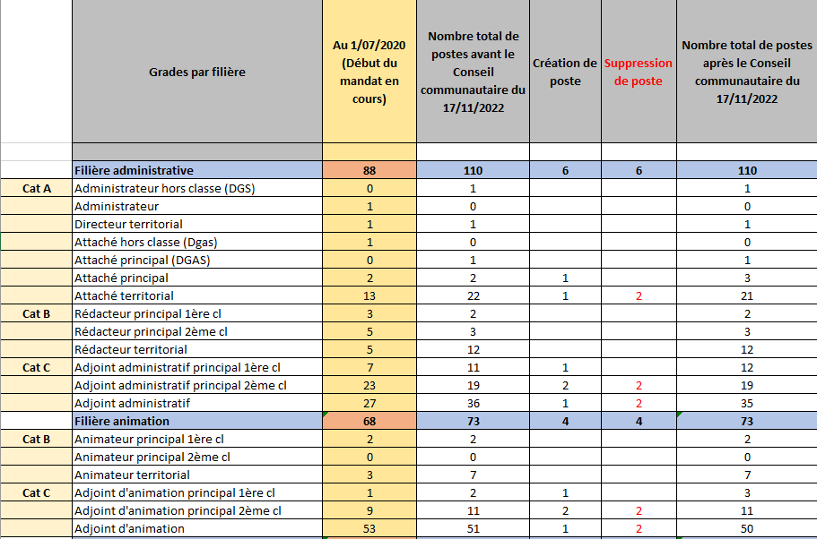
Ressources humaines et communication interne
- Intervention de Madame Sylvie COUSIN
11. Modification du tableau des emplois permanents

Slide 76
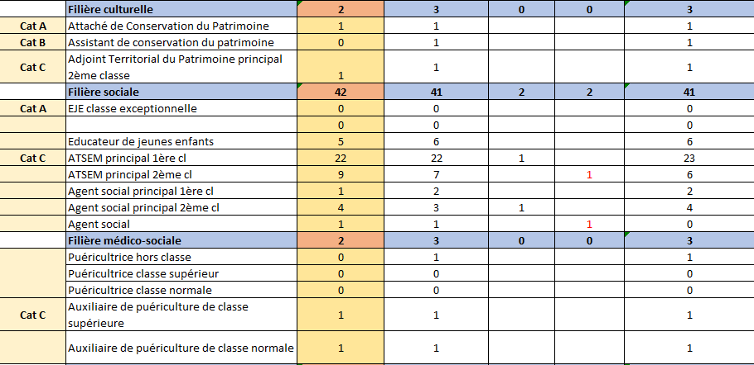
Ressources humaines et communication interne
- Intervention de Madame Sylvie COUSIN
11. Modification du tableau des emplois permanents

Slide 77
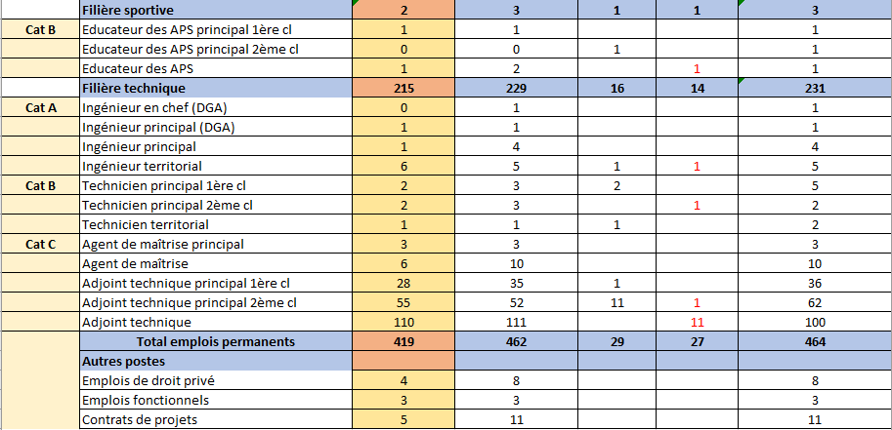
Ressources humaines et communication interne
- Intervention de Madame Sylvie COUSIN
11. Modification du tableau des emplois permanents

Slide 78
Conseil communautaire
ATTRACTIVITE ECONOMIQUE ET TOURISTIQUE

Slide 79
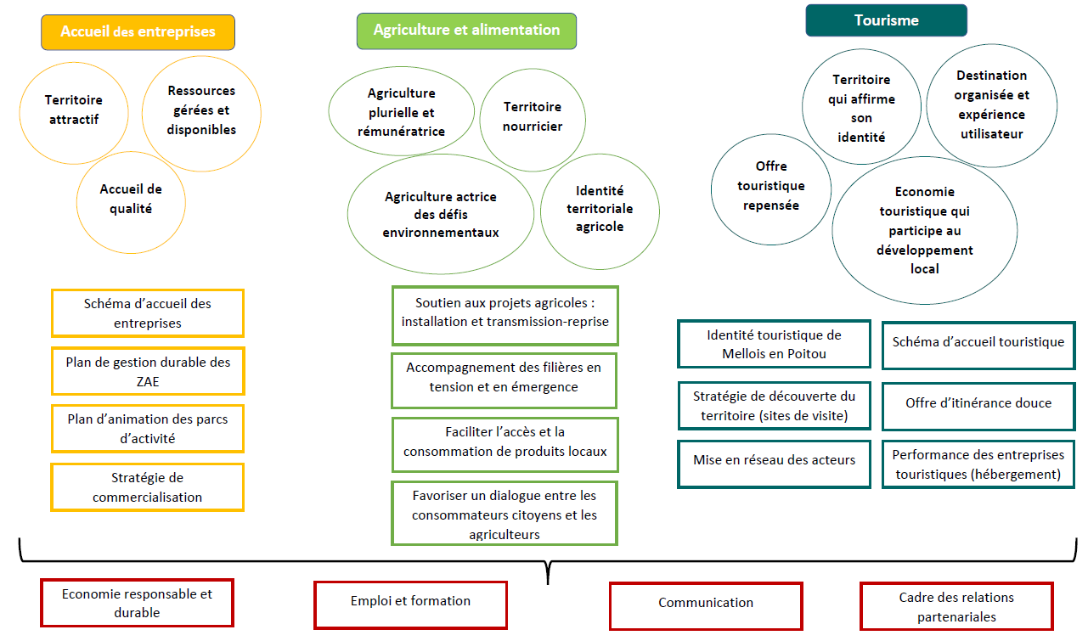
Attractivité économique et touristique
- Intervention de Monsieur Nicolas RAGOT
12. Plan d'actions de la stratégie d'attractivité économique et touristique

Slide 80
Attractivité économique et touristique
- Intervention de Monsieur Nicolas RAGOT
12. Plan d'actions de la stratégie d'attractivité économique et touristique
La stratégie d’accueil des entreprises
Mettre en place un schéma d’accueil des entreprises :
  ZAE : Recensement, définition des zones communautaires et qualification
  Définir les critères d’implantation des entreprises
  Déterminer les besoins fonciers par année et contribution au PLUi-H
  Politique de commercialisation des biens immobiliers entreprises et externalisation de la gestion locative
Mettre en place un plan de gestion durable des ZAE :
  Identifier les niveaux de gestion souhaités selon les usages et adaptés aux sites
  Mettre en place des actions alternatives
  Actions d’information et de sensibilisation pour expliquer la démarche de gestion différenciée
  Intégrer le plan de gestion au SIG et au logiciel métier DST
Mettre en place un plan d’animation des parcs d’activités :
  Visite régulière d’entreprise
  Organiser l’accueil des entreprises
  Organiser l’animation des parcs d’activités : temps forts
  Promotion des aides et dispositifs
  Organiser la mutualisation de services
Mettre en place une stratégie de commercialisation :
  Instaurer une procédure de cession sécurisée
  Définir une politique tarifaire cohérente et mener une coordination avec la direction des Domaines
  Recollement des informations, complétudes des données et travail SIG pour cartographier les fonciers disponibles
  Mettre en œuvre des actions spécifiques de commercialisation

Slide 81
Attractivité économique et touristique
- Intervention de Monsieur Nicolas RAGOT
12. Plan d'actions de la stratégie d'attractivité économique et touristique
La stratégie agricole et alimentaire
Soutenir les projets agricoles : installation et transmission-reprise
  Organiser un accompagnement coordonné
  Définition de stratégies foncière à vocation agricole et de gestion optimisée des ressources en eau
  Elaboration de dispositif financier
Accompagnement des filières en tension et structuration des filières émergentes
  Identifier les filières et définir les objectifs
  Travail par filière : - Filière chanvre
  - Filière légumes
  - Filière animale
  - Filière protéines végétales
  - Filière bois …
Faciliter l’accès et la consommation de produits locaux
  Agir sur l’offre
  Agir sur la demande
  Agir sur l’information, la sensibilisation, l’éducation …
Favoriser la connaissance et le dialogue entre consommateurs citoyens et agriculteurs
  Etablir un état des lieux des actions existantes pour définir un plan d’actions
  Accompagnement et formation des agriculteurs
  Communication métier : faire connaitre les métiers liés aux filières agricoles

Slide 82
Attractivité économique et touristique
- Intervention de Monsieur Nicolas RAGOT
12. Plan d'actions de la stratégie d'attractivité économique et touristique
La stratégie touristique
Renforcer le schéma d’accueil touristique :
  Poursuivre le travail engagé dans le cadre du SADI (schéma d’accueil et de diffusion de l’information)
  Identifier les marges de progrès et poursuivre les expérimentations en cours pour une expérience réussie
  Ecrire le projet du futur OT : positionnement sur le territoire, rôle…
  Construire un Schéma de signalétique touristique à l’échelle de Mellois en Poitou
Soutenir la performance des entreprises de l'hébergement touristique :
  Proposer un dispositif afin d’accompagner la reprise / transmission des structures
  Favoriser la création d’hébergements privilégiant les principes de l’éco construction
  Proposer un dispositif pour aider les hôtels et restaurants à travailler les ambiances
  Accompagner les collectivités propriétaires / gestionnaires d'équipements
  Etudier les opportunités pour développer l’hébergement insolite
Conforter l'offre itinérance douce :
  Définir une stratégie à l’échelle du territoire et renforcer la communication sur l’offre
  Travailler sur une offre alternative d’hébergements à destination des touristes itinérants
  Proposer les services le long des parcours
  Jouer pleinement son rôle au sein des futurs comité d’itinéraires (V93/V94) et déployer la marque accueil vélo
  Finaliser les parcours (ex : route de d’Artagnan)

Slide 83
Attractivité économique et touristique
- Intervention de Monsieur Nicolas RAGOT
12. Plan d'actions de la stratégie d'attractivité économique et touristique
La stratégie touristique
Imaginer une stratégie de découverte :
  Réaliser un diagnostic de l’offre sites de visite et de loisirs
  Définir les thématiques que nous souhaitons promouvoir
  Mettre en place un programme de « visites exploratoires » hors Mellois pour les sites et collectivités
  Poursuivre les réflexions engagées sur le devenir touristique du Lambon
  Intégrer les réseaux régionaux et nationaux d’opérateurs privés
Renforcer la mise en réseau des acteurs :
  Poursuivre le travail engagé dans le cadre du Programme Local de Professionnalisation (PLP)
  Organiser des temps de partage thématisés à destination des professionnels et des habitants du territoire
  Expliciter le rôle de l’office de tourisme
  Renforcer le lien avec les communes
Affirmer l'identité touristique de Mellois en Poitou :
  Accompagnement sur la recherche d’un positionnement touristique, en lien avec la stratégie de marketing territorial de Mellois en Poitou,
  Redéploiement de la stratégie de communication
  Mobilisation des acteurs du territoire autour de la stratégie

Slide 84
Attractivité économique et touristique
- Intervention de Monsieur Nicolas RAGOT
12. Plan d'actions de la stratégie d'attractivité économique et touristique
Les thématiques transversales
Economie durable et responsable:
  Développer des pratiques de gestion durable au sein des équipements communautaires et des entreprises
  Soutenir les porteurs de projets en vérifiant la faisabilité économique de leur activité, tout en évaluant le niveau de vulnérabilité aux transitions énergétiques, climatiques et sociales
  Inciter à la création d’innovations pour la transition énergétique
  Valoriser les paysages et la biodiversité
  Prise en compte des pratiques respectueuses de l’environnement ou inclusives en matière d’emploi, dans le cadre des soutiens financiers de Mellois en Poitou
  Mutualiser des services inter-entreprises pour déveloper une nouvelle offre aux usagers
Emploi et formation :
  Créer une marque employeur du territoire
  Accompagner la montée en compétence des actifs par la formation et les échanges d’expériences
  Structurer le maillage du services aux salariés du territoire
  Promouvoir les métiers auprès du grand public; développer les visites d’entreprises et d’exploitations agricoles
  Faciliter la mise en réseau entre les entreprises et les acteurs de l’emploi/formation; s’impliquer dans les réseaux de formation initiale et participer aux Comités Locaux Ecole Entreprise (CLEE)
  Travailler sur des solutions d’emplois partagés (Ex : groupements d’employeurs)

Slide 85
Attractivité économique et touristique
- Intervention de Monsieur Nicolas RAGOT
12. Plan d'actions de la stratégie d'attractivité économique et touristique
Les thématiques transversales
Communication :
  Définir des valeurs socles
  Mettre en place une stratégie d’accueil (yc kit d’accueil, mise en reseau, temps forts)
  Favoriser la communication inter-secteurs d’activités pour développer les échanges locaux
  Promouvoir notre territoire rural via les filières d’excellence et les “pépites”
  Créer une signalétique économique et touristique
  Créer un réseau d’ambassadeurs du territoire
  Faire connaître le territoire et ses acteurs au-delà de ses frontières administratives (salons, concours …)
  Déployer une stratégie de marketing territorial, avec une vision large du territoire
Cadre des relations partenariales
  Intégrer les réseaux dont les thématiques rejoignent les priorités de la stratégie (lobby, veille, etc)
  Travailler plus étroitement avec les autres niveaux de collectivité et avec l’Etat (contractualisation)
  Développer les partenariats spécifiques avec les porteurs de projets (Ex : Education Nationale, CNRS)
  Mettre en réseau les entreprises et les structures d’accompagnement économique du territoire
  Continuer le travail partenarial et collaboratif autour de la stratégie d’attractivité (COPIL)

Slide 86
Attractivité économique et touristique
- Intervention de Monsieur Nicolas RAGOT
12. Plan d'actions de la stratégie d'attractivité économique et touristique
2022
17 mars 2022
Réunion de VP = COPIL
27 octobre 2022 Réunion de VP = COPIL
2023
31 mars 2022
Conseil Communautaire
Validation de la stratégie
17 novembre 2022
Conseil Communautaire
Validation du plan d’actions
Appel aux élus volontaires pour intégrer le groupe de travail
20 mai 2022
Comité de pilotage partenarial
9 décembre 2022
Comité de pilotage partenarial
février
mars
avril
mai
juin
juillet
août
septembre
octobre
novembre
décembre
janvier
février
30/08
Ateliers inter-groupe
Plan d’actions
Mises en œuvre du plan d’actions

Slide 87
Attractivité économique et touristique
- Intervention de Monsieur Nicolas RAGOT
12. Plan d'actions de la stratégie d'attractivité économique et touristique
Appel à candidature pour rejoindre le groupe d’élus
Délai : jusqu’au 25 novembre 2022
Contact : attractivite@melloisenpoitou.fr

Slide 88
Attractivité économique et touristique
- Intervention de Monsieur Nicolas RAGOT
12. Plan d'actions de la stratégie d'attractivité économique et touristique
Le conseil communautaire est invité à :
APPROUVER les fiches-socles de la stratégie d’attractivité économiques et touristique, qui donnent un cadre d’actions suite à l’adoption des enjeux à relever et des objectifs à atteindre ;
FAIRE APPEL aux élus communautaires intéressés pour rejoindre le groupe de travail chargé de suivre la mise en œuvre concrète de cette stratégie.

Slide 89
Attractivité économique et touristique
- Intervention de Monsieur Nicolas RAGOT
13. Dispositif d'aide à l'immobilier permettant de développer les filières agricoles et agroalimentaires, génératrices de valeur ajoutée locale
Contexte et objectifs
Déploiement de la stratégie Attractivité sur le volet Agricole et Alimentaire
- Fiche socle : Soutenir les projets agricoles : installation et transmission-reprise
  Objectif : Accompagnements financiers des projets agricoles en complément des dispositifs déjà existants
- L’EPCI a la compétence « Immobilier d’entreprise »
- Expérimentation d’un accompagnement financier pour l’immobilier spécifique aux activités agricoles
- Enveloppe budgétaire 2022 : 50 000 €
Format et calendrier
- Dispositif sous forme d’appel à projets
  - 1er Appel ouvert du 21 novembre 2022 au 28 février 2023 avec 2 périodes de dépôt des dossiers :
    1ère dépôt : 7 décembre 2022
    2ième dépôt : 28 février 2023
  - 2^{ième} Appel à projet printemps 2023 à automne 2023
  Possibilité d’évolution du dispositif selon l’expérience des premières demandes

Slide 90
Attractivité économique et touristique
- Intervention de Monsieur Nicolas RAGOT
13. Dispositif d'aide à l'immobilier permettant de développer les filières agricoles et agroalimentaires, génératrices de valeur ajoutée locale
Modalités d’éligibilité
Bénéficiaires
Exploitant agricole personne physique ;
Exploitant agricole personne morale, exerçant dans un cadre sociétaire ou en association, dont l’objet est agricole ;
les collectifs d'agriculteurs ou les structures juridiques (associations, GIE , SCIC, etc.) dont au moins 50 % du capital ou des droits de vote sont détenus par des exploitants et/ou des exploitations agricoles.
Conditions d’éligibilité du projet
Plancher de dépenses éligibles : 3 000 € hors taxe (HT)
Siège d’exploitation ou de la société : les 62 communes du territoire de Mellois en Poitou
Les dépenses éligibles
Les dépenses éligibles concernent prioritairement des travaux en lien à des aménagements favorisant le développement de l’activité à destination des circuits de proximité dont la restauration hors domicile.
Coûts des travaux en Hors Taxes :
  Construction et/ou extension en neuf
  Réhabilitation de l’existant
  Achat de matériaux
  Location de matériel BTP
  Dépense de voiries et réseaux divers, terrassement.
Les travaux devront être réalisés dans un délai de 12 mois après validation de l’accompagnement.

Slide 91
Attractivité économique et touristique
- Intervention de Monsieur Nicolas RAGOT
13. Dispositif d'aide à l'immobilier permettant de développer les filières agricoles et agroalimentaires, génératrices de valeur ajoutée locale
Degré d’accompagnement
Montant et taux d’aide
Plafond de dépenses éligibles par dossier : 30 000 € HT
Taux d’aide publique : 30 %
Bonification pour les exploitations engagées en production biologique ou dans une démarche Haute Valeur Environnementale : 10 %
Priorisation des dossiers
- 1er Appel à projet : Priorité donnée aux nouveaux installés et jeunes agriculteurs
- Pour le second Appel à projet, ordre décroissant des priorités :
  - les primo-demandeurs,
  - les non primo-demandeurs jeunes agriculteurs ou nouveaux installés,
  - les autres non primo-demandeurs.

Slide 92
Attractivité économique et touristique
- Intervention de Monsieur Nicolas RAGOT
13. Dispositif d'aide à l'immobilier permettant de développer les filières agricoles et agroalimentaires, génératrices de valeur ajoutée locale
Sélection des dossiers
Mise en œuvre d’un comité d’attribution
Un comité local d’attribution étudiera les demandes après instruction technique.
Pour cette instruction technique un échange avec les partenaires économiques pour avis sera réalisé.
Proposition composition :
5 élus communautaires dont le vice-président délégué à l’Attractivité
2 élus communaux
Chaque membre détient une voix délibérative
La sélection des dossiers sera réalisée par le comité local d’attribution le 14 décembre 2022 à 10h

Slide 93
Attractivité économique et touristique
- Intervention de Monsieur Nicolas RAGOT
13. Dispositif d'aide à l'immobilier permettant de développer les filières agricoles et agroalimentaires, génératrices de valeur ajoutée locale
Le conseil communautaire est invité à :
AUTORISER, à titre expérimental, la création d’un dispositif d’aide à l’immobilier d’entreprise encourageant la production, la transformation et la vente de produits alimentaires issus du territoire de Mellois en Poitou, pour une enveloppe de 50 000 € ;
AUTORISER le Président ou son représentant à signer les documents relatifs à ce dossier.

Slide 94
Conseil communautaire
EDUCATION –
POLITIQUE SCOLAIRE

Slide 95
Education– Enfance jeunesse - Intervention de Madame Marylène PICARD et Madame Marie-Emmanuelle SAINTIER
14. PEDT - Présentation des objectifs opérationnels et avancée des groupes de travail par tranches d'âges
Rappel du contexte
Pour Mellois en Poitou, le Projet Éducatif de Territoire c’est :
une démarche collective pour proposer à chaque enfant un parcours éducatif cohérent et de qualité avant, pendant et après l’école, organisant ainsi, dans le respect des compétences de chacun, la complémentarité des temps éducatifs.
un engagement contractuel entre la communauté de communes et l’État.
un sens donné à sa politique enfance, jeunesse et scolaire.
Le précédent PEDT 2018-2021 s’est terminé le 31/07/2021

Slide 96
Education– Enfance jeunesse - Intervention de Madame Marylène PICARD et Madame Marie-Emmanuelle SAINTIER
14. PEDT - Présentation des objectifs opérationnels et avancée des groupes de travail par tranches d'âges
Calendrier
Février à mars 2021 :
  Evaluation par tranches d'âges avec les partenaires
Vendredi 9 avril 2021 :
  Présentation de l'évaluation au comité de pilotage (sur ½ journée)
  Travail des nouveaux objectifs stratégiques (sur ½ journée)
Vendredi 30 avril 2021 :
  Poursuite des travaux sur les objectifs stratégiques (½ journée)
  Travail sur les objectifs opérationnels par tranches d'âges et les critères d'évaluation (½ journée)
Mai 2021 :
  Ecriture du PEDT 2021-2024
Juillet 2021 : 1er juillet 2021 : Délibération en conseil communautaire du PEDT 2021-2024
À compter de mai 2021
  Travaux par tranche d’âge sur les objectifs opérationnels, les plans d’actions et les critères d’évaluation
PEDT à l’échelle de Mellois en Poitou

Slide 97
Education– Enfance jeunesse - Intervention de Madame Marylène PICARD et Madame Marie-Emmanuelle SAINTIER
14. PEDT - Présentation des objectifs opérationnels et avancée des groupes de travail par tranches d'âges
Calendrier
Définition des objectifs opérationnels par tranches d’âges avec les membres des groupes de travail.
Validation en comité de pilotage du 24 juin 2022
Présentation en conseil communautaire du 17 novembre 2022
Rappel des élus référents et coordonnateurs des groupes de travail
0-3/6 ans : Mme BINET Frédérique, Mme PICARD Marylène et Magalie BEAUCLAIR
3-12 ans : Mme JACINTO-DEMION Roselyne, Mme LAMBERT-BORDIEC Ingrid, Mme SAINTIER Marie-Emmanuelle et Julien CASCARINO
12- 17/25 ans : Mme PROU Marie-Hélène, M. CHARPENTIER Patrick, Julien CASCARINO (par intérim 1er semestre 2022), Jackie RAUTUREAU

Slide 98
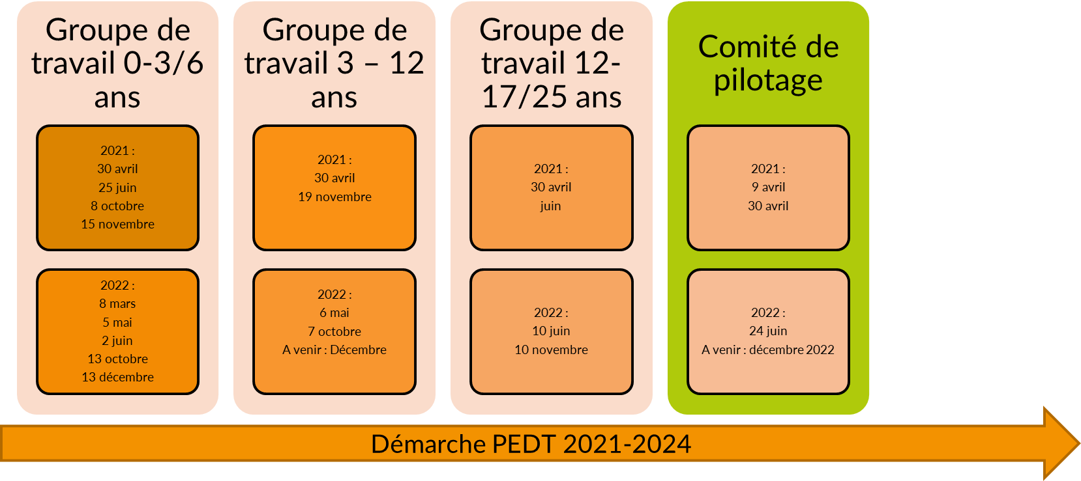
Education– Enfance jeunesse - Intervention de Madame Marylène PICARD et Madame Marie-Emmanuelle SAINTIER
14. PEDT - Présentation des objectifs opérationnels et avancée des groupes de travail par tranches d'âges
Calendrier
Depuis le 30 avril 2021
  Travaux par tranche d’âge sur les objectifs opérationnels, les plans d’actions et les critères d’évaluation

Slide 99
Education– Enfance jeunesse - Intervention de Madame Marylène PICARD et Madame Marie-Emmanuelle SAINTIER
14. PEDT - Présentation des objectifs opérationnels et avancée des groupes de travail par tranches d'âges
Rappel - Objectifs stratégiques
Favoriser la mise en œuvre d’une culture de la bienveillance éducative.
Développer et promouvoir l’accès aux services et à l’offre éducative pour assurer l’équité sur le territoire.
Accompagner les familles dans la parentalité et favoriser la co-éducation.
Favoriser et accompagner la citoyenneté pour permettre à la fois l’épanouissement de soi et le vivre ensemble.
Structurer et promouvoir un accès à des activités diversifiées (culturelles, artistiques, sportives …)

Slide 100
Education– Enfance jeunesse - Intervention de Madame Marylène PICARD et Madame Marie-Emmanuelle SAINTIER
14. PEDT - Présentation des objectifs opérationnels et avancée des groupes de travail par tranches d'âges
Objectifs opérationnels et point d’étape
Présentation des synthèses des travaux menés pour définir les objectifs opérationnels par tranches d’âges avec les membres des groupes de travail, les critères d’évaluation et point d’étape des plans d’actions.
  Groupe de travail 0-3/6 ans : Présentation par Marylène PICARD et Frédérique BINET – Coordonnateur technique : Magalie BEAUCLAIR
  Groupe de travail 3-12 ans : Présentation par Roselyne JACINTO et Marie-Emmanuelle SAINTIER – Coordonnateur technique : Julien CASCARINO
  Groupe de travail 12-17/25 ans : Présentation par Marie-Hélène PROU et Patrick CHARPENTIER – Coordonnateur technique : Julien CASCARINO/Jackie RAUTUREAU

Slide 101
Education– Enfance jeunesse - Intervention de Madame Marylène PICARD et Madame Marie-Emmanuelle SAINTIER
14. PEDT - Présentation des objectifs opérationnels et avancée des groupes de travail par tranches d'âges
Le PEDT = un travail en réseau
Construction/développement du réseau des acteurs sur toutes les tranches d’âges
    Petite enfance : environ 15-20 personnes. Directeurs structures accueil du jeune enfant communautaires et multi accueils associatifs (Les enfants d’abord, CSC du mellois), responsables de relais petite enfance, responsable ludothèque, référent parentalité Cellois, coordinatrice du CSC du Mellois, partenaires CAF, MSA Poitou, Département, cheffe service Antenne Médico-sociale Melle, élus et responsables secteurs.
    Enfance : Environ 15 personnes. Animateurs et/ou directeurs de structures d’associations du territoire (Belle et Lambon, CSC du Mellois, Vac’Ani, La Bêta-Pi …) et communautaires, CAF, MSA Poitou, Ecole de Musique du Pays Mellois et élus.
    Jeunesse : Entre 15 et 20 personnes. Nombreuses associations du territoire (CSC du Mellois, URFR, Toits etc, La Bêta-Pi, Vac’Ani, …), élus communaux, établissements scolaires, l’institut Régional d’éducation et de la promotion de la santé, la Région, L’Agora – Maison Des Adolescents, la mission locale et les directeurs de structures jeunesse du territoire (communautaire et associatifs)

Slide 102
Education– Enfance jeunesse - Intervention de Madame Marylène PICARD et Madame Marie-Emmanuelle SAINTIER
14. PEDT - Présentation des objectifs opérationnels et avancée des groupes de travail par tranches d'âges
Groupe de travail 0-3/6 ans
2021, 3 actions concrètes :
  Mise en place de séance d’analyses de la pratique à destination des professionnelles communautaires et associatives.
  Réalisation d’un diagnostic de la Petite Enfance sur le territoire.
  Création d’un label parentalité par le Département.

Slide 103
Education– Enfance jeunesse - Intervention de Madame Marylène PICARD et Madame Marie-Emmanuelle SAINTIER
14. PEDT - Présentation des objectifs opérationnels et avancée des groupes de travail par tranches d'âges
Groupe de travail 0-3/6 ans
2022, thématiques travaillées lors des rencontres :
  L’accueil : occasionnel et d’urgence
  L’accompagnement à la parentalité
  La définition de la bienveillance éducative
  La pénurie de personnel pour les métiers de la petite enfance.
  Comment développer « l’aller vers »
  Inclusion/handicap
Des rencontres peuvent se créer les opportunités : rdv avec le conseiller pédagogique de l’Education Nationale : souhait d’harmoniser les passerelles entre structures et les écoles maternelles.
Volonté de créer des outils en ligne (cartographie, recensement des services …)

Slide 104
Education– Enfance jeunesse - Intervention de Madame Marylène PICARD et Madame Marie-Emmanuelle SAINTIER
14. PEDT - Présentation des objectifs opérationnels et avancée des groupes de travail par tranches d'âges
Groupe de travail 3-12 ans
Les projets/actions terminées :
  2019 : Travail sur la bienveillance éducative
  2020 : le Covid impacte le travail de réseau
  2021 : Évaluation + construction du nouveau PEDT
  2021 : Travail sur le rythme de l’enfant
  2021-2022 (en cours) : Groupe de travail sur les TAP des écoles communautaires piloté par la Ligue de l’Enseignement
En fonction des rencontres et de l’actualité, les projets peuvent naître :
  Groupe de travail communautaire sur le harcèlement scolaire va s’ouvrir à de multiples acteurs dont l’Education nationale qui propose de présenter le travail fait sur ce domaine.

Slide 105
Education– Enfance jeunesse - Intervention de Madame Marylène PICARD et Madame Marie-Emmanuelle SAINTIER
14. PEDT - Présentation des objectifs opérationnels et avancée des groupes de travail par tranches d'âges
Groupe de travail 3-12 ans
2 objectifs stratégiques priorisés par le groupe :
  Développer et promouvoir l'accès aux services et à l'offre éducative pour assurer l'équité sur le territoire.
  Accompagner les familles dans la parentalité et favoriser la co-éducation ;
Projets et/ou actions en cours sur l’objectif autour de l’accès aux services et l’offre éducative :
  Projet de groupes de paroles (mise en place 2023) ;
  Projet de forum (mise en place 2023).

Slide 106
Education– Enfance jeunesse - Intervention de Madame Marylène PICARD et Madame Marie-Emmanuelle SAINTIER
14. PEDT - Présentation des objectifs opérationnels et avancée des groupes de travail par tranches d'âges
Groupe de travail 3-12 ans
  Organisation en 2 sous-groupes : 1 groupe travaille sur l’organisation du forum d’échanges et d’ateliers et l’autre travaille sur la mise en place des groupes de paroles.
  Actions à destination des animateurs, des agents des écoles, des agents périscolaires etc.
1
Organisation d’un premier forum qui servira de point de départ pour le lancement de l’action : présentation de la démarche, mise en lien des personnes …
2
Mise en place des groupes de paroles
3
Au terme d’un cycle de groupes de paroles (environ 1 année scolaire) :
Organisation d’un forum sous forme d’ateliers, d’interventions … répondant aux problématiques soulevées lors des groupes de paroles.

Slide 107
Education– Enfance jeunesse - Intervention de Madame Marylène PICARD et Madame Marie-Emmanuelle SAINTIER
14. PEDT - Présentation des objectifs opérationnels et avancée des groupes de travail par tranches d'âges
Groupe de travail 12-17/25 ans
Actions portées sur 2021, 2022 et début 2023
  Poursuite sur l’accueil des services civiques.
  Spectacle « Paye ton adolescence » autour des stéréotypes de genre.
  Création d’une cartographie en ligne des acteurs de cette tranche d’âge du PEDT.
  Réponse à appel à projet par La Bêta-Pi, Toits Etc et le CSC du Mellois soutenu et abondé par le collectif du PEDT sur l’engagement des jeunes avec 2 axes : formation des acteurs et accompagnement des projets des jeunes.
    Temps de travail et formation autour construction collective sur l’accompagnement à l’engagement des jeunes sur ce territoire
    Temps d’expérimentation de suivi des projets
    Temps de retour/bilan sur les projets des jeunes et définition de l’accompagnement des projets des jeunes.

Slide 108
Education– Enfance jeunesse - Intervention de Madame Marylène PICARD et Madame Marie-Emmanuelle SAINTIER
14. PEDT - Présentation des objectifs opérationnels et avancée des groupes de travail par tranches d'âges
Groupe de travail 12-17/25 ans
Actions portées sur 2021 et 2022
  Formation aux Premiers Secours en santé mentale pour 32 acteurs du réseau. Co-porté avec le Contrat Local de Santé, Toits Etc et les services (à poursuivre sur 2023).
  Forte mise en réseau des acteurs jeunesse communautaires avec des rencontres entre jeunes et rencontres professionnelles.
  Projet en cours de réflexion/construction : un festival des jeunes du Mellois pour lancer l’été (juillet 2023).
Les projets en lien avec les objectifs du PEDT se construisent en fonction des besoins et des problématiques rencontrées par les acteurs mais aussi par les jeunes du territoire.
  Intérêt du réseau : porter projets communs, favoriser interconnaissance et la construction culture commune pour solliciter les bons acteurs selon les besoins des jeunes

Slide 109
Education– Enfance jeunesse - Intervention de Madame Marylène PICARD et Madame Marie-Emmanuelle SAINTIER
14. PEDT - Présentation des objectifs opérationnels et avancée des groupes de travail par tranches d'âges
Et dans la dynamique du collectif…
Groupe de travail Rythme de l’enfant
Groupe de travail TAP (accompagné techniquement par La Ligue de l’Enseignement)
Groupe de travail Diagnostic de la petite enfance (Présentation faite aux partenaires le 6 juillet 2022)
Groupe de travail Prévention – Santé (Animé par Sandrine FERRU (MSA Poitou) et Vanessa FERRERO)

Slide 110
Education – Politique scolaire - Intervention de Madame Marie-Emmanuelle SAINTIER
14. PEDT - Présentation des objectifs opérationnels et avancée des groupes de travail par tranches d'âges
Le conseil communautaire est invité à :
PRENDRE CONNAISSANCE des objectifs opérationnels des groupes de travail par tranches d’âges relatifs au PEDT 2021-2024, tels qu’annexés.

Slide 111
Conseil communautaire
CLIMAT – AIR - ENERGIE

Slide 112
Climat – Air - Energie - Intervention de Monsieur Sylvain GRIFFAULT
15. Contrat d'Objectif Territorial (COT)
La forme juridique : un contrat d’objectifs avec l’ADEME (agence de la transition écologique), où le versement de la subvention est conditionné à l’atteinte d’objectifs
La philosophie :
  Un soutien pour les territoires pour impulser ou renforcer le projet territorial de transition de la collectivité, en s’inscrivant dans les politiques et stratégies déjà en place sur le territoire (CRTE, PCAET réalisé en parallèle, PDLPMA, PLUi-H…).
  Une approche transversale, décloisonnant les thématiques, pour accompagner les politiques territoriales de transition écologique (climat, air, énergie et économie circulaire, déchets…),
  Une démarche d’amélioration continue pour engager ou renforcer une politique territoriale de transition écologique quel que soit leur niveau de maturité en la matière,
  Un appui avec les référentiels Territoires Engagés Transition Ecologique volets Climat-Air-Energie (CAE) et Economie Circulaire (Eci)

Slide 113

Climat – Air - Energie - Intervention de Monsieur Sylvain GRIFFAULT
15. Contrat d'Objectif Territorial (COT)
Un accompagnement financier sur 4 ans jusqu'à 350 000 €
  Part fixe + part variable conditionnée à l’atteinte des objectifs
Un accompagnement méthodologique et technique :
  Le cadre méthodologique éprouvé des référentiels Climat-Air-Énergie et Économie Circulaire (ECi)
  L’appui spécifique d'un conseillers CAE et d'un conseillers ECi (état des lieux et renseignement du référentiel, aide à la conception du programme d’actions, à l'animation en interne…)
  Des réseaux nationaux et régionaux des utilisateurs des référentiels ECi (Accompagnement technique et juridique mutualisé, webinaire…)
Une labellisation valorisant notre engagement

Slide 114


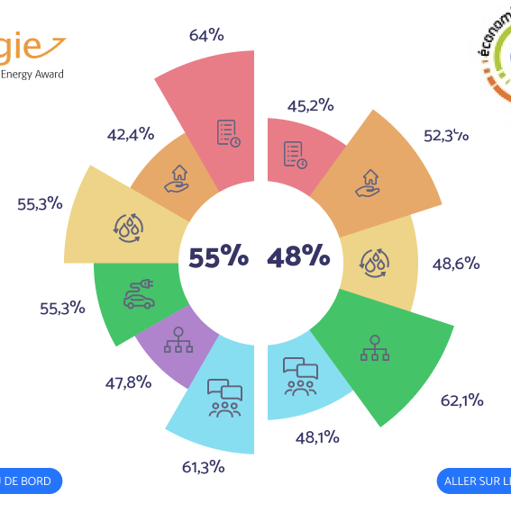







Climat – Air - Energie - Intervention de Monsieur Sylvain GRIFFAULT
15. Contrat d'Objectif Territorial (COT)
DURÉE TOTALE DU COT : 4 ANS
Phase 1 non renouvelable
18 mois max
Phase 2 renouvelable
Prérequis
Organisation et plan d’actions
Mise en œuvre du plan d’action
Audits finaux
√
EPCI de + 20 000 hab en priorité
Proposé sur le périmètre CRTE
Ambition, vision et orientations TEE
Renseigner les référentiels CAE et ECI
Compléter les diagnostics territoriaux
Organiser/améliorer la gouvernance
Définir les objectifs et le plan d’actions
Rapports annuels des moyens de mise en œuvre et pilotage globale
Progression mesurée entre « la photo initiale » et l’audit final
Analyse des objectifs régionaux et de leur atteinte collective
Signature de la convention d’aide
avec l’ADEME
Avenant pour validation des objectifs
Labélisation

Slide 115


Climat – Air - Energie - Intervention de Monsieur Sylvain GRIFFAULT
15. Contrat d'Objectif Territorial (COT)
Les modalités de financement
PHASE 1 – JUSQU'À 18 MOIS
Je m’engage, je fédère, je fixe un cap
PHASE 2 – JUSQU‘EN FIN DE 4ème ANNEE
Je mets en œuvre
Versement d’une part fixe de 75 000 €
dès la 1ère année, si…
Versement d’une part variable sur objectifs de 275 000 € max
Gouvernance Interne Externe effective – Instances de suivi
1er Plan d’action
Complétude référentiel TETE CAE et ECI – Réalisation des audits
Compléments Diag Territoriaux
Aide pour :
le recrutement / financement d’un·e chargé·e de mission,
des études,
des actions d’animation, de communication, de formation,
…
Aide pour :
la mise en œuvre du programme d’actions
L’animation
Le recrutement d’un.e chargé·e de mission
…
Objectif de progression selon audit initial
  Points d’avancements annuels et bilan final fin de 4ème année
  avec mesure de la progression
  => Versement du solde, avec ajustement de la part variable en fonction de l’atteinte des objectifs

Slide 116





Climat – Air - Energie - Intervention de Monsieur Sylvain GRIFFAULT
15. Contrat d'Objectif Territorial (COT)
Comment sont mesurés les objectifs ?
Progression des scores au regard du référentiel CAE
Progression des scores au regard du référentiel ECi
Atteintes d’objectifs spécifiques
complémentaires
Programme de management et de labellisation pour la mise en œuvre d’une politique climat-air-énergie ambitieuse.
Démarche d’amélioration continue, permettant d’aider concrètement une collectivité à définir, suivre et évaluer sa politique territoriale économie circulaire.
2 à 4 objectifs à définir entre la direction régionale de l’Ademe et la collectivité territoriale en fonction des spécificités et priorités locales.
La collectivité est notée sur les points correspondant à ses compétences

Slide 117
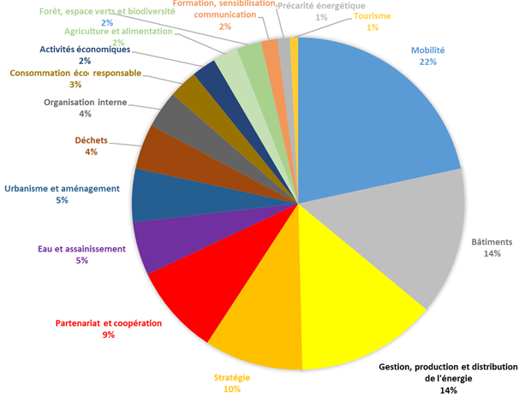
Climat – Air - Energie - Intervention de Monsieur Sylvain GRIFFAULT
15. Contrat d'Objectif Territorial (COT)
Le référentiel climat – air – énergie, ex « Cit’ergie »
Cit’ergie est un label de « bonne conduite » qui récompense pour une durée de 4 ans le processus de management de la politique énergétique d’une collectivité en cohérence avec des objectifs climatiques.
Le processus Cit’ergie permet à une collectivité :
d’identifier les forces et les faiblesses de sa politique énergie-climat ;
de comparer ses pratiques à celles d’autres collectivités ;
de se fixer des objectifs de progrès ;
de mettre en œuvre les mesures adéquates y compris dans son organisation interne ;
de suivre les résultats de son action.

Slide 118
Climat – Air - Energie - Intervention de Monsieur Sylvain GRIFFAULT
15. Contrat d'Objectif Territorial (COT)
Articulation avec le Plan Climat Air Energie Territorial (PCAET)
DÉMARCHE LABEL CLIMAT AIR ENERGIE
(volontaire – label renouvelé tous les 4 ans)
Phase 1 : Organisation du pilotage du projet
(articulation des deux démarches)
Phase 2 : Etat des lieux initial sur la base du catalogue, pour les compétences propres
Phase 3 : Construction de la politique climat-air-énergie
Phase 4 : Mise en œuvre et suivi
Mutualisation des instances, des réunions et de l'équipe projet
Mutualisation et harmonisation des outils mis en place :
Plan d’actions / Fiches actions / indicateurs / Tableaux de bord de suivi
Phase 1 : Préfiguration de la démarche PCAET
Phase 2 : Diagnostic territorial (émissions GES, vulnérabilité) et mobilisation
Phase 3 : Construction de la politique climat-air-énergie et du plan d’actions (PCAET)
Phase 4 : Mise en œuvre et suivi
DÉMARCHE Plan Climat Air Energie Territorial
(obligatoire Loi sur la Transition Énergétique pour la Croissance Verte du 17 août 2015 – révisé tous les 6 ans)

Slide 119
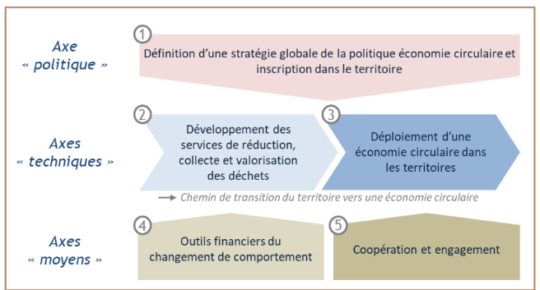
Climat – Air - Energie - Intervention de Monsieur Sylvain GRIFFAULT
15. Contrat d'Objectif Territorial (COT)
Le référentiel économie circulaire
Le référentiel ECi est un outil complet et opérationnel, permettant d’avoir une vision globale et stratégique de la politique d’économie circulaire d’une collectivité. Ce programme a pour but, à travers une démarche d’amélioration continue, d’aider concrètement chaque collectivité dotée a minima d’une compétence Économie à :
  faire un état des lieux de la politique économie circulaire ;
  définir une stratégie d’actions ;
  suivre et évaluer la performance globale de la politique territoriale économie circulaire.

Slide 120
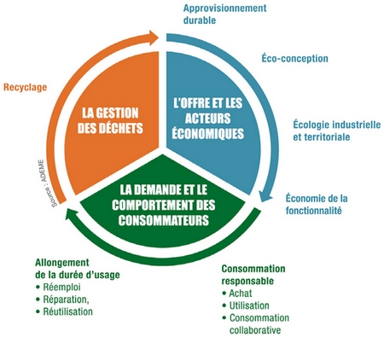

Climat – Air - Energie - Intervention de Monsieur Sylvain GRIFFAULT
15. Contrat d'Objectif Territorial (COT)
L’économie circulaire contribue à :
• Fixer l’emploi localement
• Limiter la dépendance aux matières premières
• Accompagner la transformation des modèles économiques des activités locales.
L’économie circulaire s’intègre dans tous les autres champs politiques, avec une approche économe et une incidence durable.

Slide 121
Climat – Air - Energie - Intervention de Monsieur Sylvain GRIFFAULT
15. Contrat d'Objectif Territorial (COT)
Le conseil communautaire est invité à :
ENGAGER la collectivité dans la définition d’un contrat territorial intégré avec l’ADEME : le COT Contrat d’Objectif Territorial « Territoire Engagé Transition Ecologique » en vue du futur « CRTE contrat territorial de relance et de transition écologique » avec l’Etat ;
DEPOSER une candidature pour solliciter les financements et l’accompagnement associés ;
AUTORISER le Président à signer la convention jointe en annexe ;
AUTORISER le Président ou tout délégataire de son choix à accomplir toute formalité et adopter tout acte nécessaire à l’exécution de la présente délibération.

Slide 122
Conseil communautaire
AMENAGEMENT

Slide 123
Aménagement - Intervention de Monsieur Sylvain GRIFFAULT
16. Plan local d'urbanisme (PLU) de Mougon (Aigondigné) - Modification n°1 – Approbation
Objectifs de la modification du PLU
Répondre aux besoins de développement de l’urbanisation sur le bourg de Mougon
Assurer un aménagement cohérent
Modifier le règlement écrit des zones Ue et Aue
Toiletter la liste des emplacements réservés
Procédure
Un affichage de la délibération pendant 1 mois aux en mairie et au siège de l’EPCI,
Mention de cet affichage sera effectuée dans un journal du département,
Publication sur le Géoportail de l'urbanisme.

Slide 124
Aménagement - Intervention de Monsieur Sylvain GRIFFAULT
16. Plan local d'urbanisme (PLU) de Mougon (Aigondigné) - Modification n°1 – Approbation
Le conseil communautaire est invité à :
APPROUVER la modification n°1 du PLU de Mougon telle qu’elle est annexée à la présente délibération,
RENDRE EXÉCUTOIRE, conformément à l’article L.153-23 du code de l’urbanisme, la modification n°1 du PLU de Mougon.

Slide 125
Aménagement - Intervention de Monsieur Sylvain GRIFFAULT
17. Plan local d'urbanisme (PLU) de Fressines - Modification simplifiée n° 2 – Approbation
Objectifs de la modification du PLU
Admettre les activités à vocation industrielle
Permettre aux habitations existantes de s’étendre et de construire des annexes
Consultation :
Absence de remarques des personnes publiques associées,
Absence de remarques dans le cadre de la mise à disposition du public.

Slide 126
Aménagement - Intervention de Monsieur Sylvain GRIFFAULT
17. Plan local d'urbanisme (PLU) de Fressines - Modification simplifiée n° 2 – Approbation
Procédure
Un affichage de la délibération pendant 1 mois aux en mairie et au siège de l’EPCI,
Mention de cet affichage sera effectuée dans un journal du département,
Publication sur le Géoportail de l'urbanisme.

Slide 127
Aménagement - Intervention de Monsieur Sylvain GRIFFAULT
17. Plan local d'urbanisme (PLU) de Fressines - Modification simplifiée n° 2 – Approbation
Le conseil communautaire est invité à :
APPROUVER la modification simplifiée n° 2 du plan local d'urbanisme de Fressines, conformément au dossier joint à la présente délibération,
RENDRE EXECUTOIRE la modification simplifiée n° 2, conformément à l’article L.153-48 du code de l’urbanisme.

Slide 128
Aménagement - Intervention de Monsieur Sylvain GRIFFAULT
18. Avis sur un projet de centrale photovoltaïque au sol porté par l'opérateur URBA 399 sur la commune de Sauzé-Vaussais
Le site
Parcelle située en quasi-totalité en zone agricole A du PLU de Sauzé-Vaussais,
L’extrémité nord-est de la parcelle est située en zone naturelle N,
Localisé, en majeure partie, à l’emplacement d’une zone de mise en dépôt définitif de matériaux excédentaire et/ou inutilisables issus du chantier de la Ligne à Grande Vitesse Sud Europe Atlantique (LGV SEA) Tours/Bordeaux.

Slide 129
Aménagement - Intervention de Monsieur Sylvain GRIFFAULT
18. Avis sur un projet de centrale photovoltaïque au sol porté par l'opérateur URBA 399 sur la commune de Sauzé-Vaussais
Le projet :
Centrale solaire photovoltaïque au sol d'une surface de 23 619 m² sur un terrain de 51 325 m²,
Mise en place d’un atelier ovin, d’une prairie naturelle,
Plantation d’un verger dont la production de fruits serait directement et localement valorisée
Le porteur du projet : URBA 399
Une société de projet créée par URBASOLAR
Probable entrée au capital de SEOLIS
Impact du projet
Sur le paysage et le patrimoine : faible
Enjeu agricole de la zone : faible
Effets du projet sur l’agriculture en phase d’exploitation : modérés

Slide 130
Aménagement - Intervention de Monsieur Sylvain GRIFFAULT
18. Avis sur un projet de centrale photovoltaïque au sol porté par l'opérateur URBA 399 sur la commune de Sauzé-Vaussais
Le conseil communautaire est invité à :
EMETTRE un avis sur le projet de centrale photovoltaïque au sol porté par l'opérateur Urba 399 sur la commune de Sauzé-Vaussais.

Slide 131
Conseil communautaire
CYCLE DE L’EAU

Slide 132
Cycle de l’eau - Intervention de Monsieur Philippe CACLIN
19. Changement de périmètre du syndicat mixte du bassin versant de la sèvre niortaise - SMBVSN
Nouveau périmètre et changement de siège social
Intégration de plusieurs communes de la Communauté de communes Aunis Atlantique
Intégration de zones blanches du Bassin du Clain sur la Communauté de Communes Val de Gâtine
Transfert de l’adresse du siège social de la CAN au siège administratif, Résidence du Cèdre à Niort, 95 Boulevard de l’Atlantique à NIORT

Slide 133
Cycle de l’eau - Intervention de Monsieur Philippe CACLIN
19. Changement de périmètre du syndicat mixte du bassin versant de la sèvre niortaise - SMBVSN
Le conseil communautaire est invité à :
APPROUVER les nouveaux statuts du Syndicat Mixte du Bassin de la Sèvre Niortaise tels que décrits sur la délibération annexée, ainsi que le projet de périmètre qui en ressort ;
AUTORISER Monsieur le président ou le vice-Président délégué à accomplir toutes formalités et adopter tout acte nécessaire à l’exécution de la présente délibération.

Slide 134
Conseil communautaire
QUESTIONS DIVERSES

Slide 135
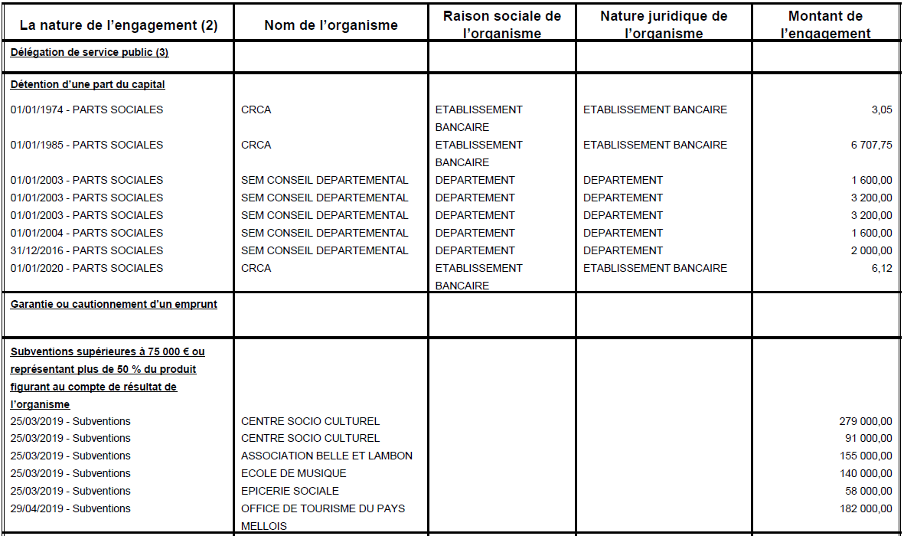
Questions diverses - Intervention de Monsieur Fabrice MICHELET
20. Information - Réponse à la question posée lors du conseil communautaire du 22 septembre 2022
BP 2022 – Budget principal
Liste des organismes dans lesquels a été pris un engagement financier

Slide 136
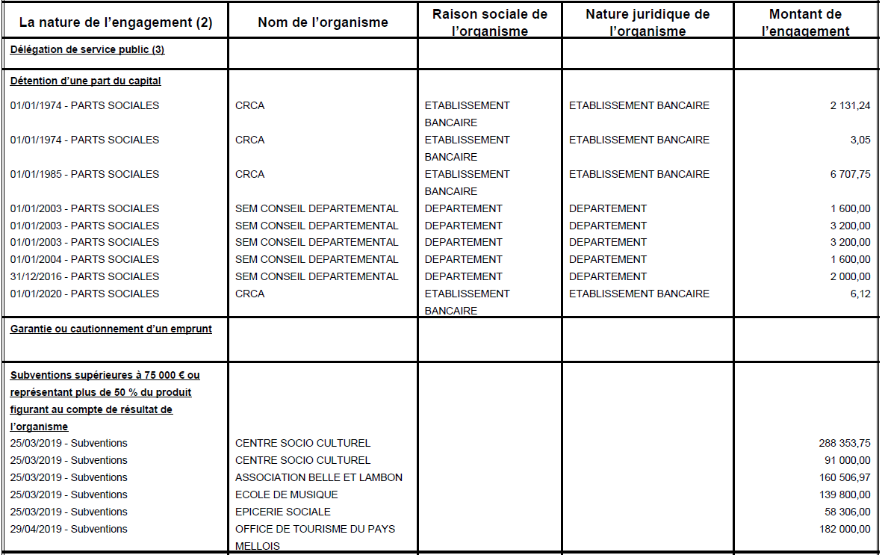
Questions diverses - Intervention de Monsieur Fabrice MICHELET
20. Information - Réponse à la question posée lors du conseil communautaire du 22 septembre 2022
CA 2022 – Budget principal
Liste des organismes dans lesquels a été pris un engagement financier

Slide 137
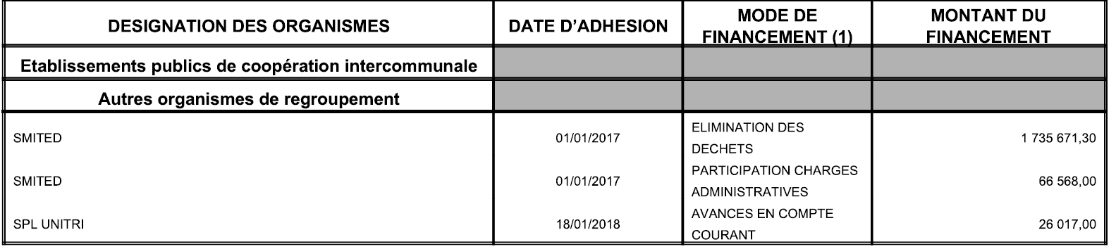
Questions diverses - Intervention de Monsieur Fabrice MICHELET
20. Information - Réponse à la question posée lors du conseil communautaire du 22 septembre 2022
BP 2022 – Budget TEOM
Liste des organismes dans lesquels a été pris un engagement financier

Slide 138
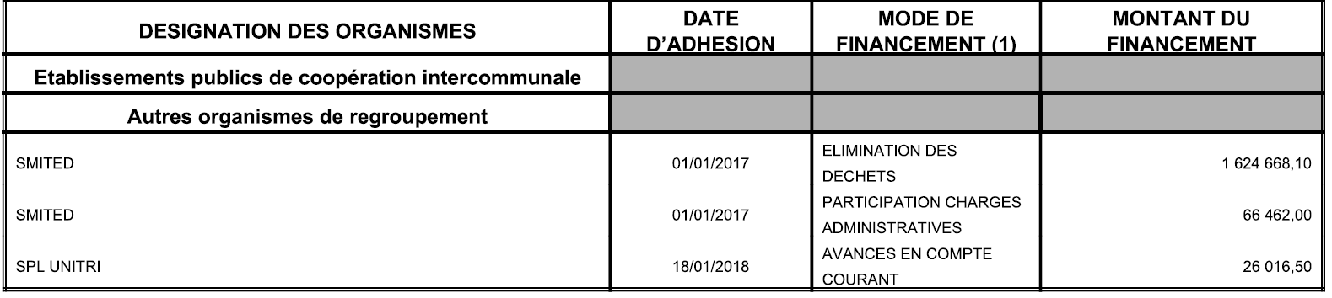
Questions diverses - Intervention de Monsieur Fabrice MICHELET
20. Information - Réponse à la question posée lors du conseil communautaire du 22 septembre 2022
CA 2022 – Budget TEOM
Liste des organismes dans lesquels a été pris un engagement financier

Slide 139
Questions diverses - Intervention de Monsieur Fabrice MICHELET
21. Compte-rendu des délibérations du bureau et des décisions du président dans le cadre de l’article L. 5211-10 du CGCT

Slide 140
Questions diverses - Intervention de Monsieur Fabrice MICHELET
22. Information sur les points à l’ordre du jour de la Conférence des Maires du 3 novembre 2022
Présentation de la commune de Loubigné,
Contrat régional,
Point d'information en prévention des risques,
Présentation du plan de sobriété énergétique,
Questions diverses.

Slide 141
Questions diverses - Intervention de Monsieur Fabrice MICHELET
23. Agenda des réunions
Jeudi 1er décembre 2022 - Bureau communautaire - Salle de la Béronne (les Arcades) à Melle
Jeudi 8 décembre 2022 - Conférence des maires - Lieu à définir
Jeudi 15 décembre 2022 – Conseil communautaire – Salle des fêtes à Celles-sur-Belle

Slide 142
Merci pour votre attention
2 place de Strasbourg
79500 MELLE
T 05 49 290 290
accueil@melloisenpoitou.fr
www.melloisenpoitou.fr

